Slide 1
CARBON NANOSTRUCTURES (FULLERENES, CARBON NANOTUBES, GRAPHENE)
lecture for physics and chemistry students
(2019. summer semester – 13. May)
Prof. Jenő Kürti
ELTE Department of Biological Physics
e-mail: kurti@virag.elte.hu www: regivirag.elte.hu/kurti

Slide 2
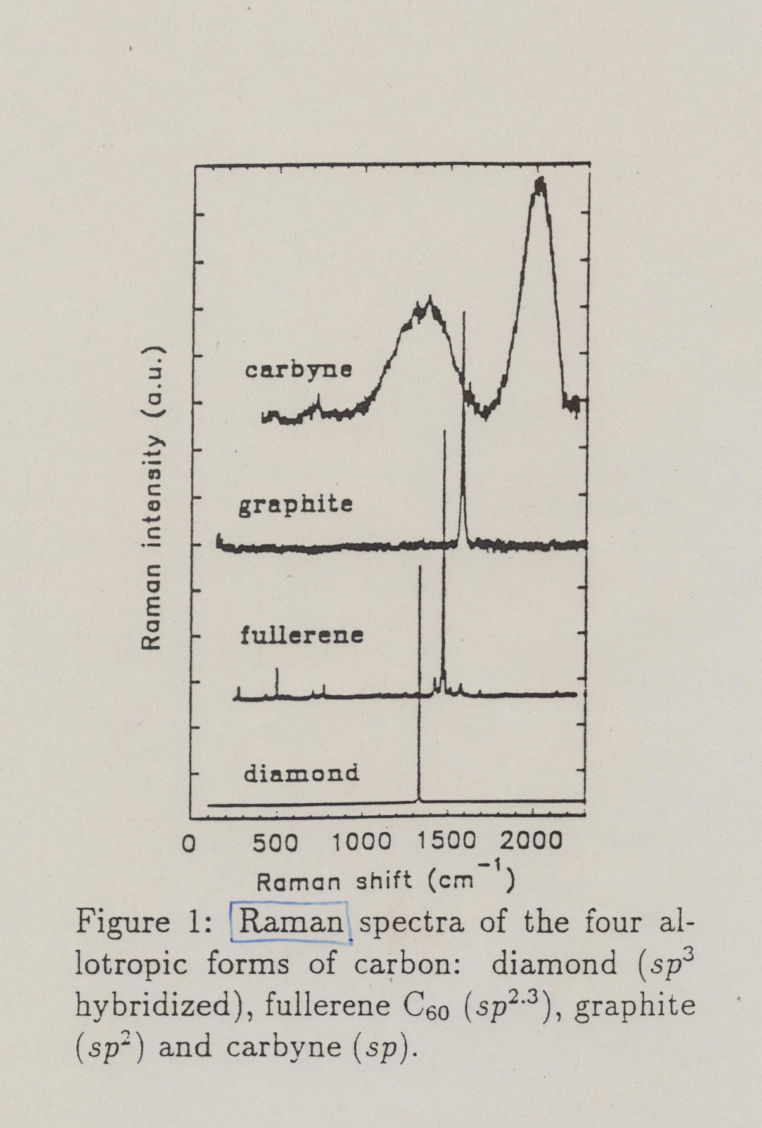

Slide 3
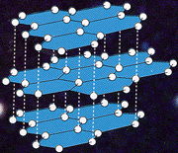
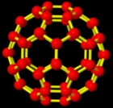
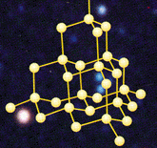
≈2000
sp¹
G
1580
sp²
1468
sp^{2.3}
1332
sp³
measured in Prof. Hans Kuzmany’s lab,
University of Vienna
Notes:
Effect of hybridization

Slide 4
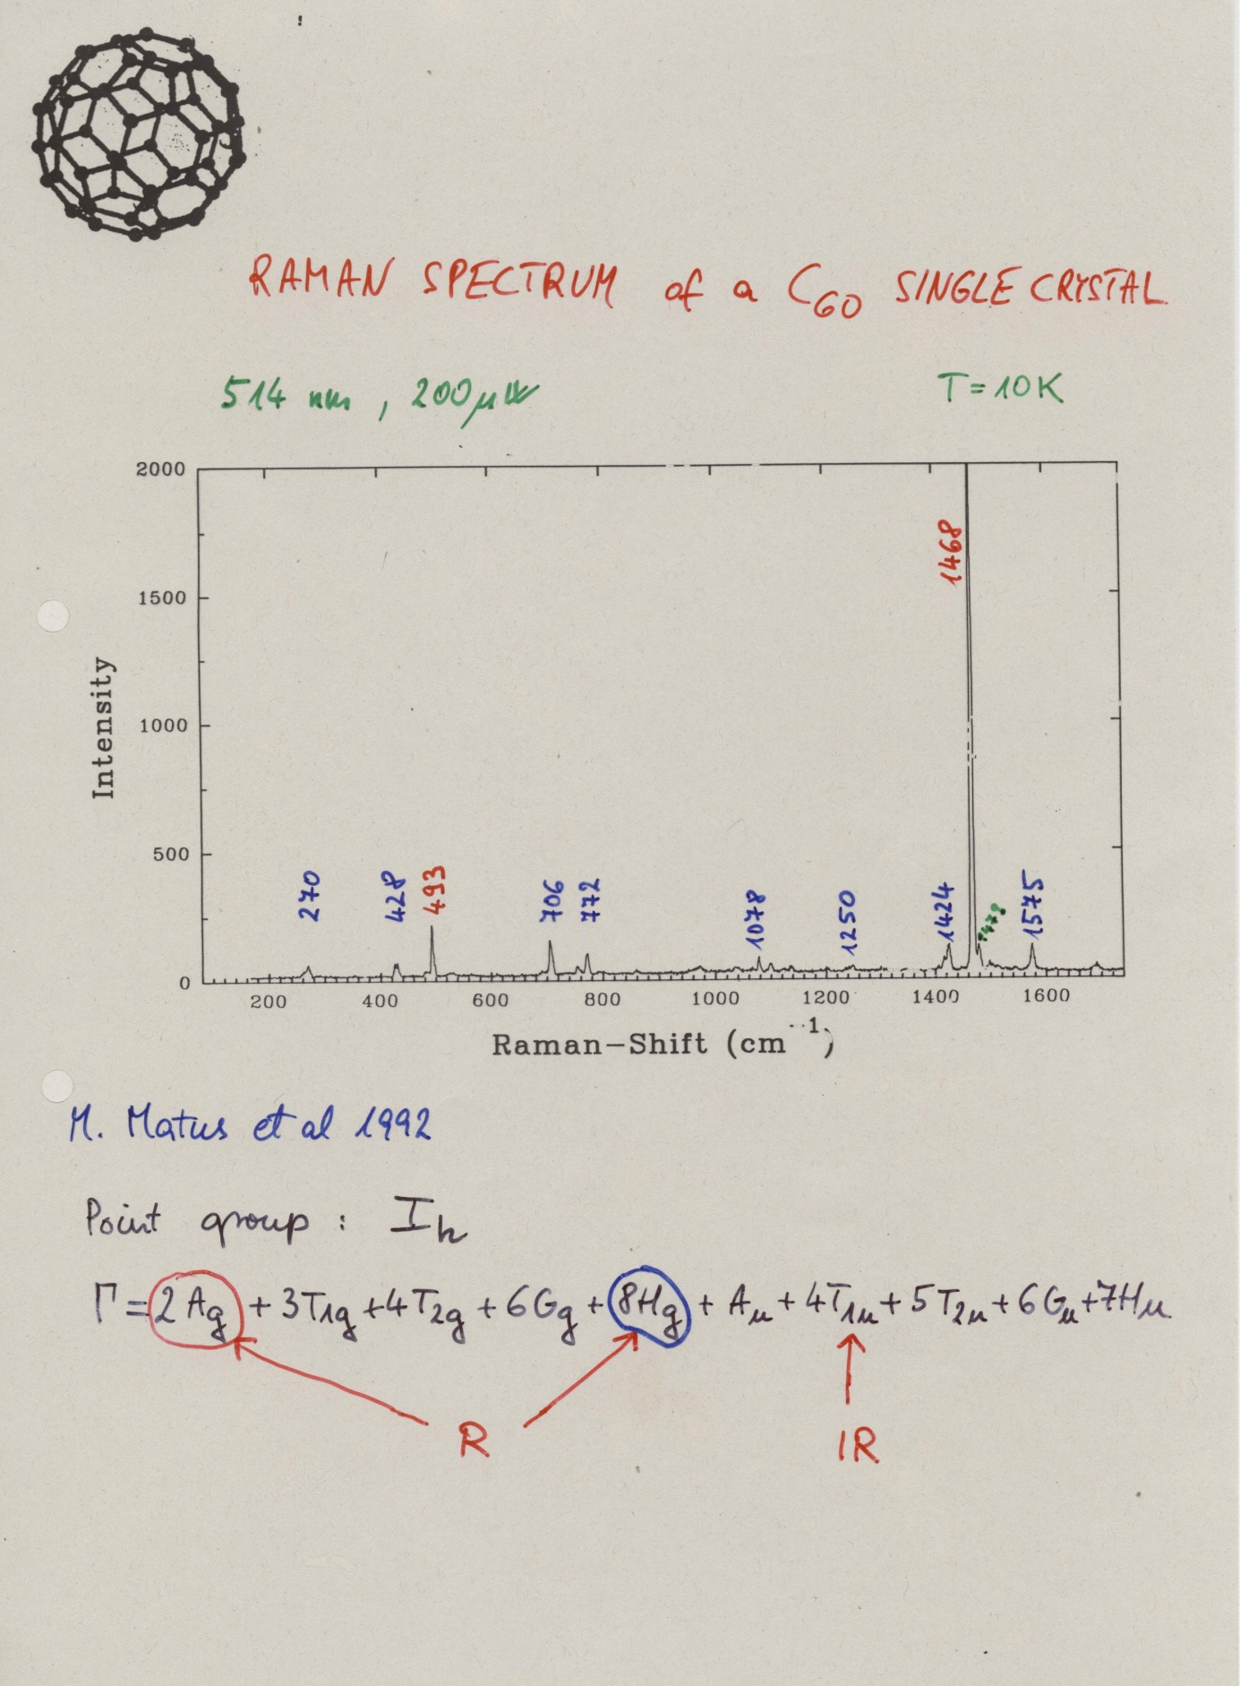
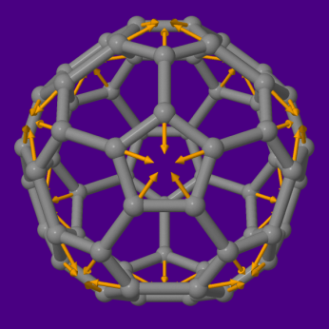
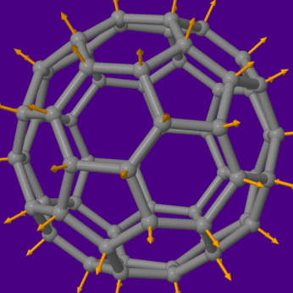

Slide 5
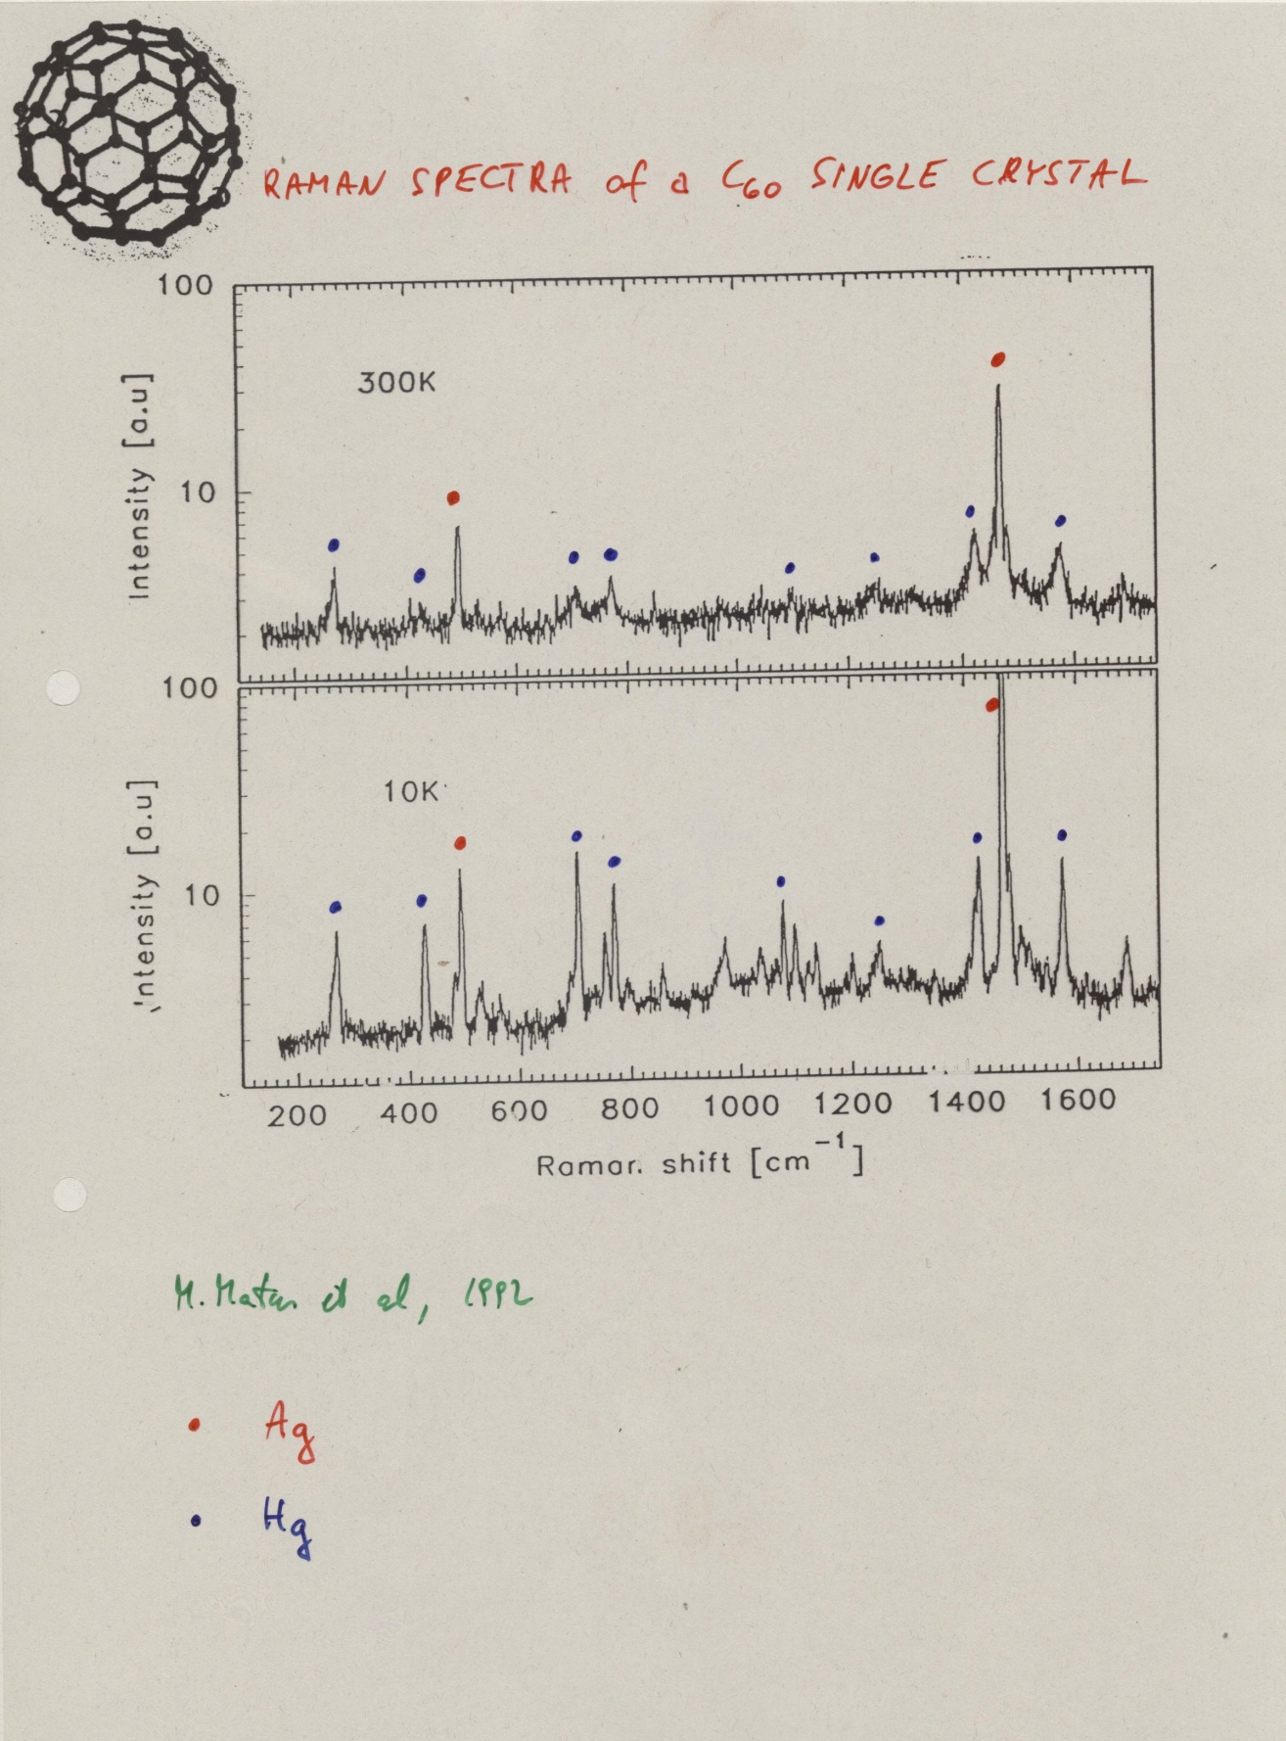

Slide 6
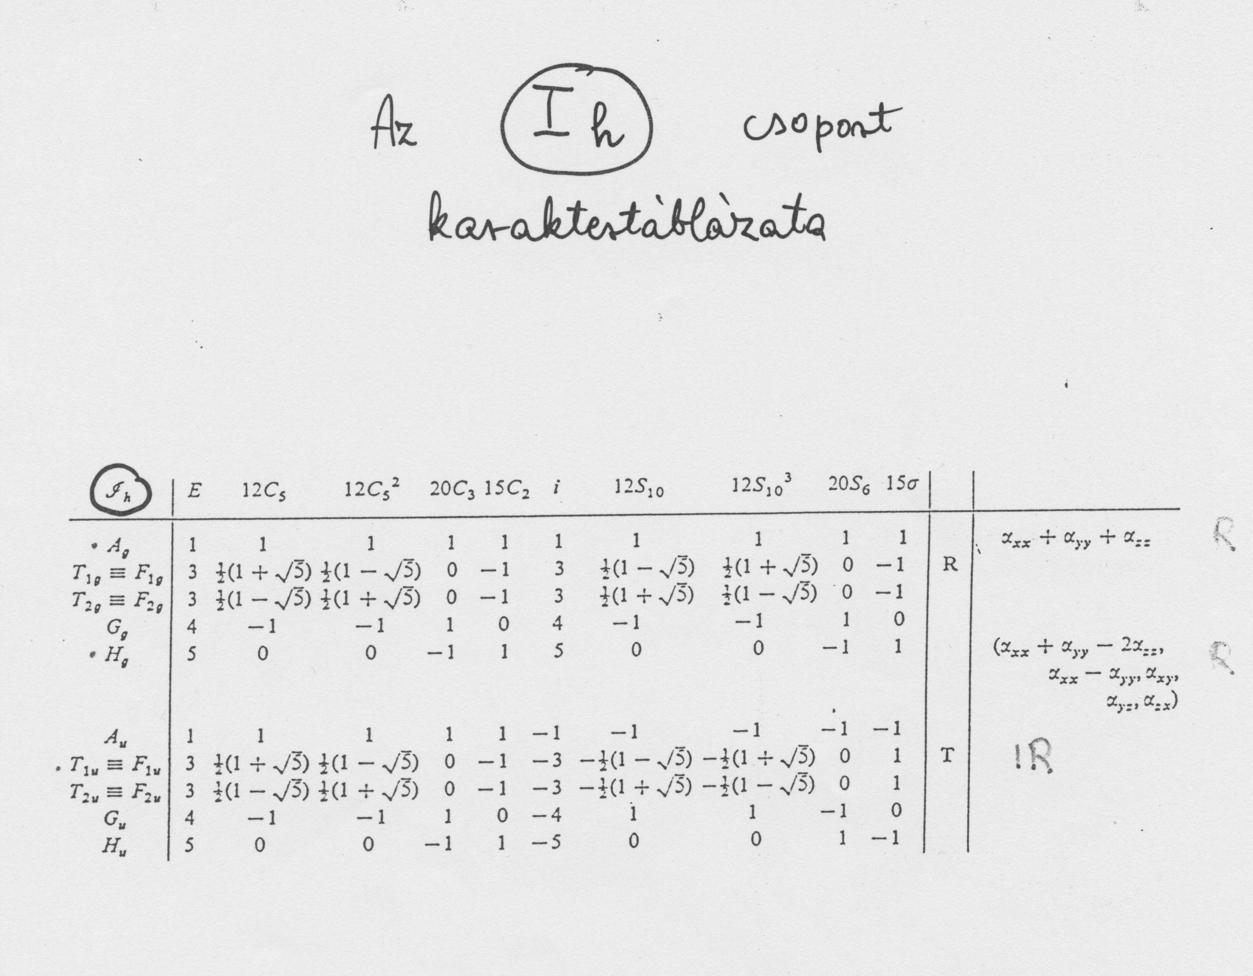
g = 120

Slide 7
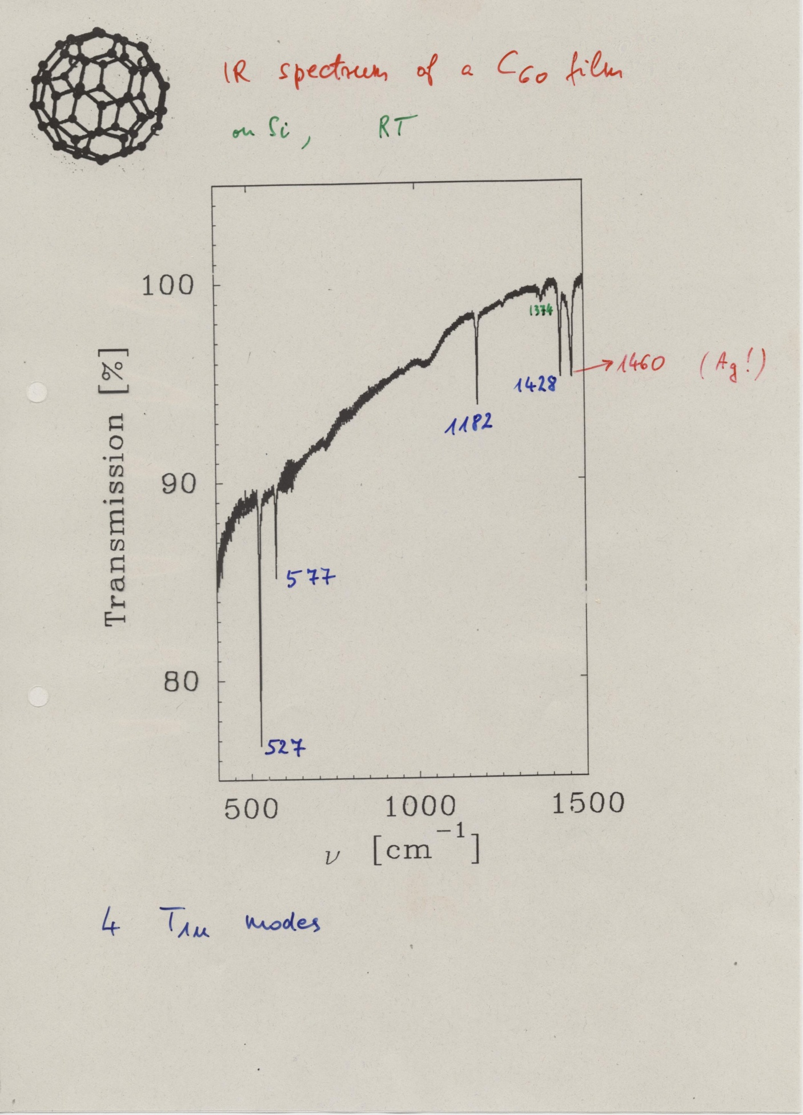

Slide 8
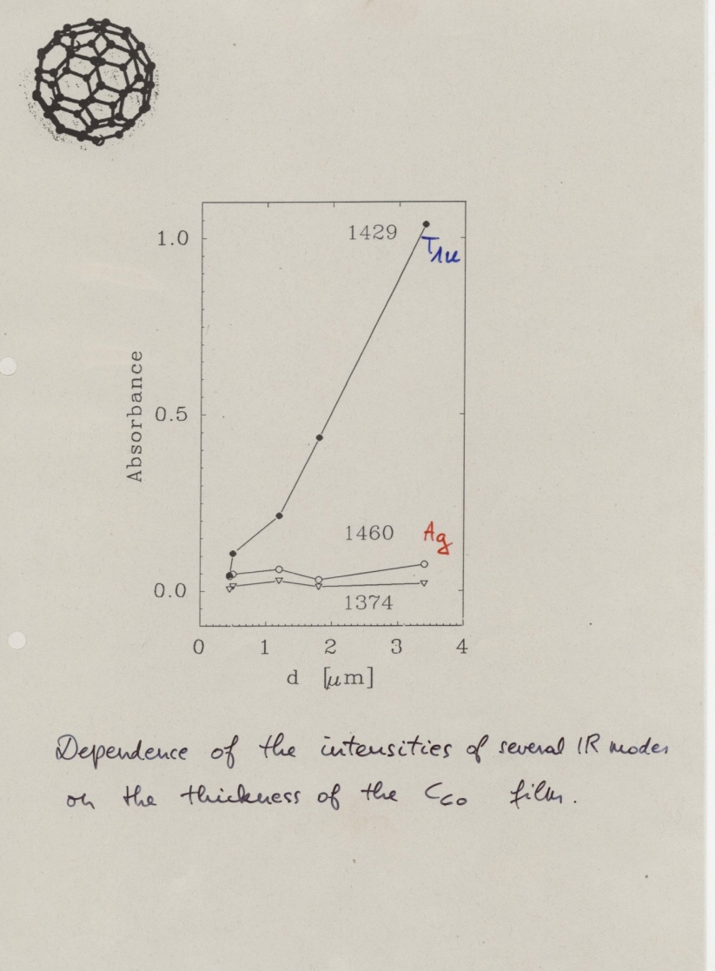

Slide 9
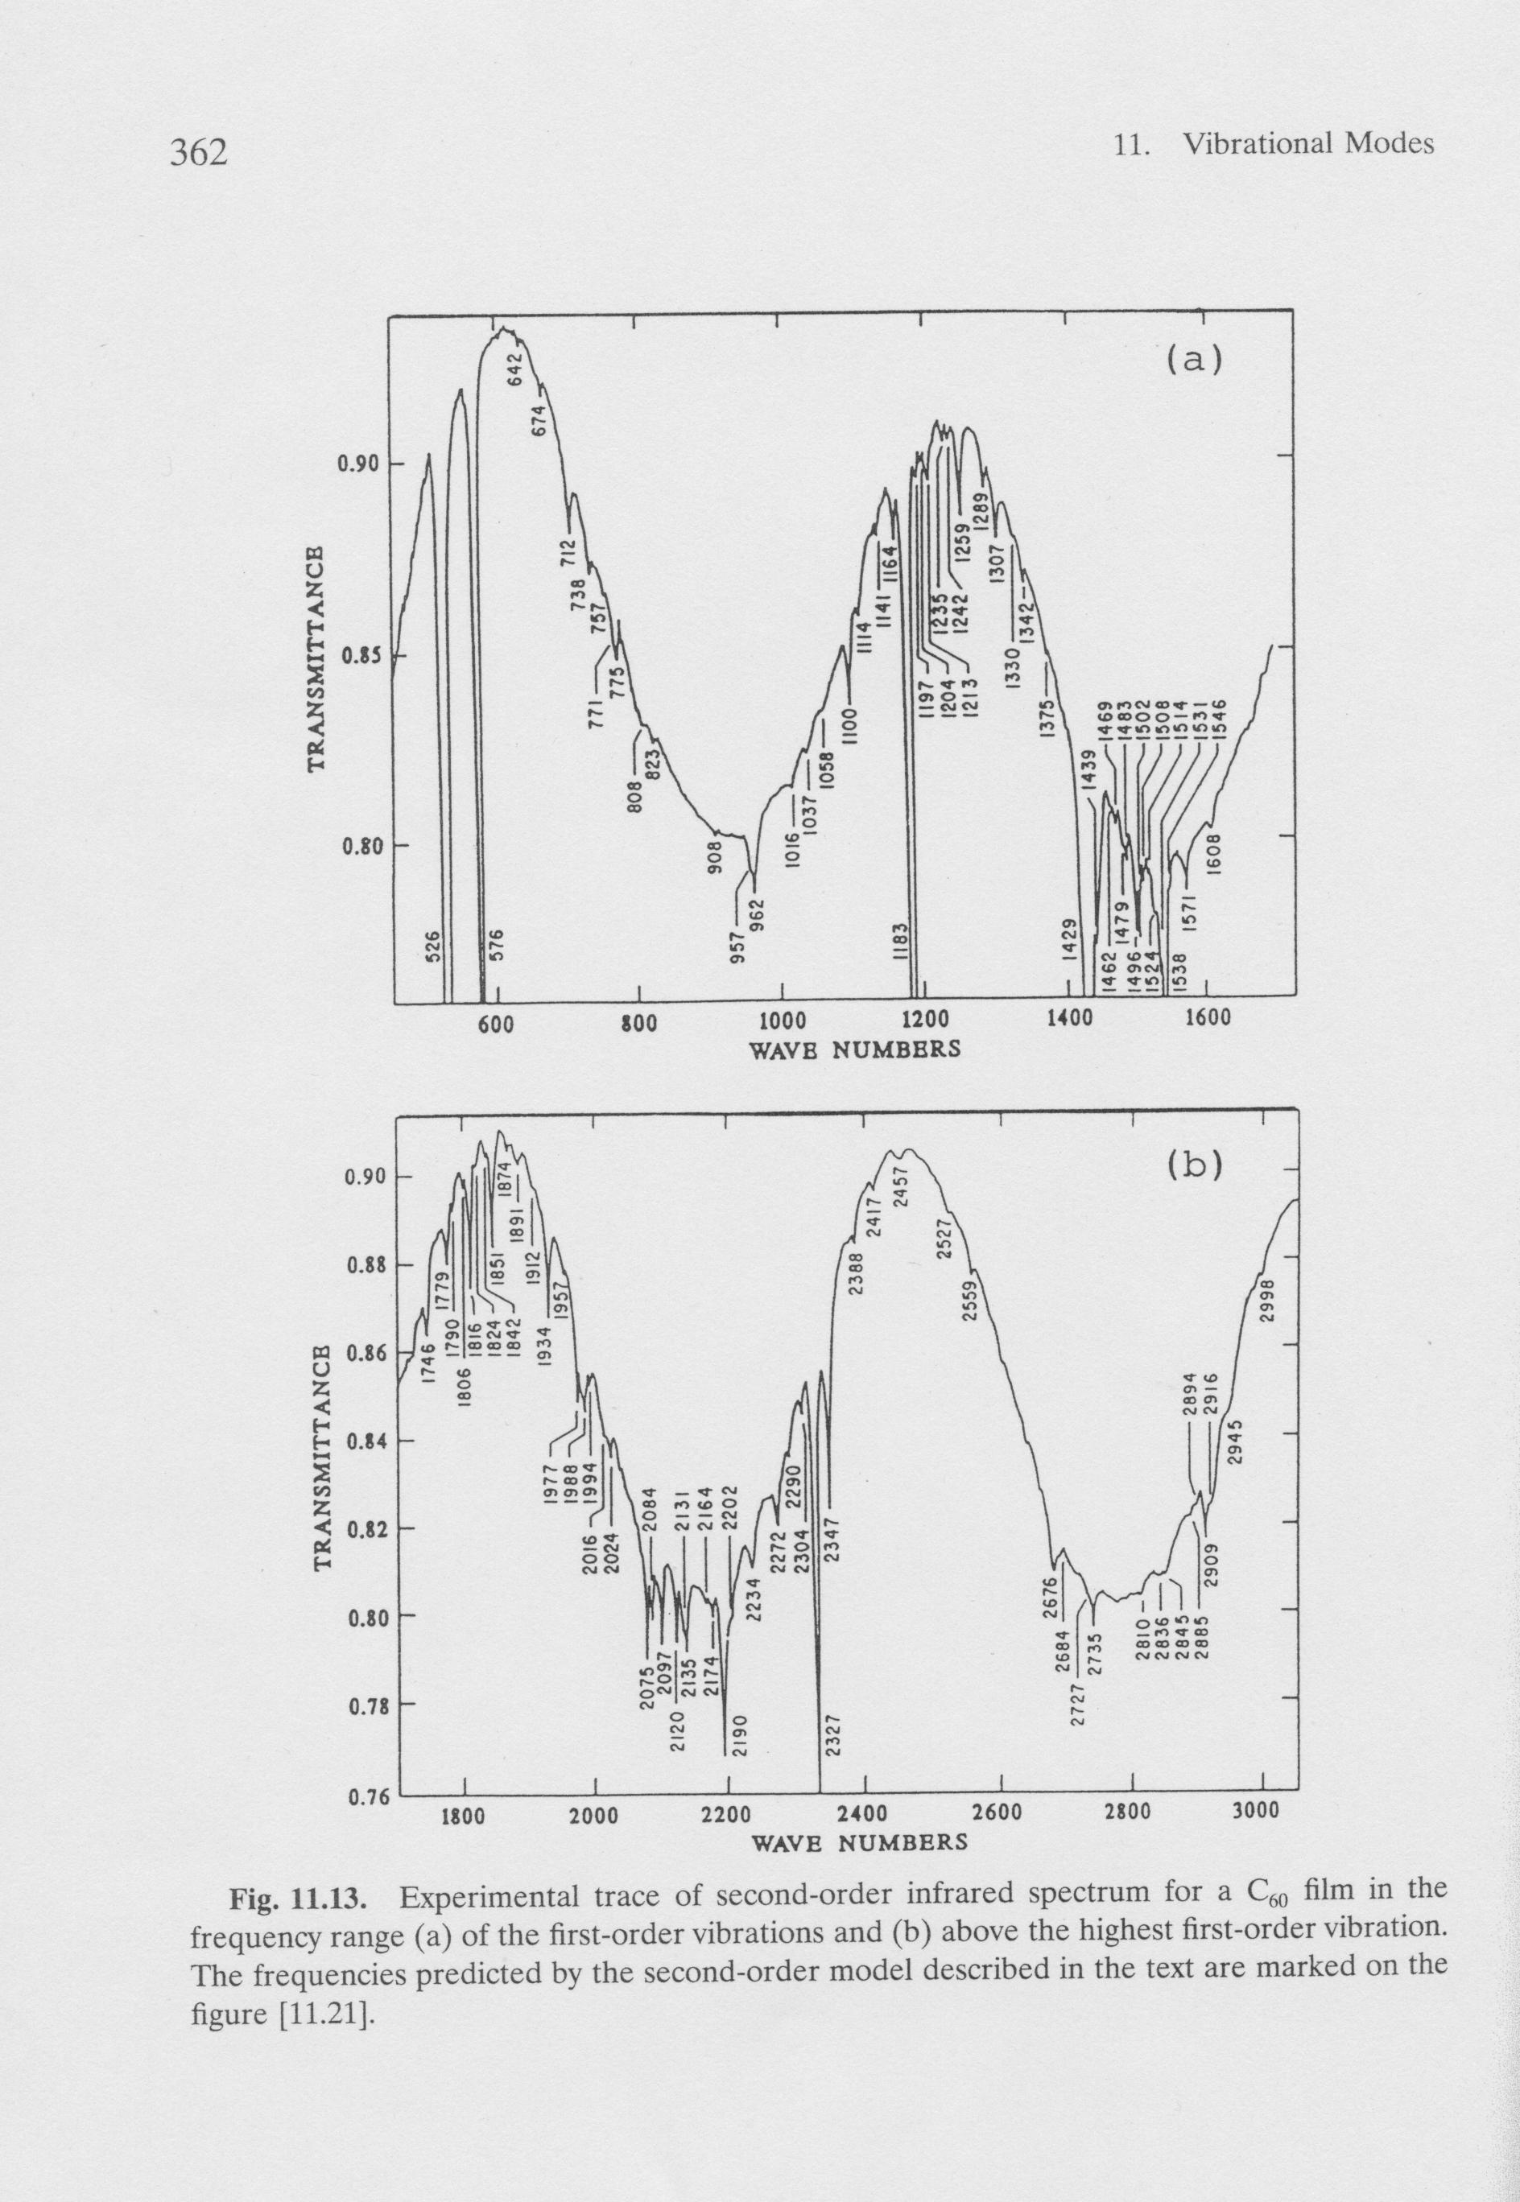
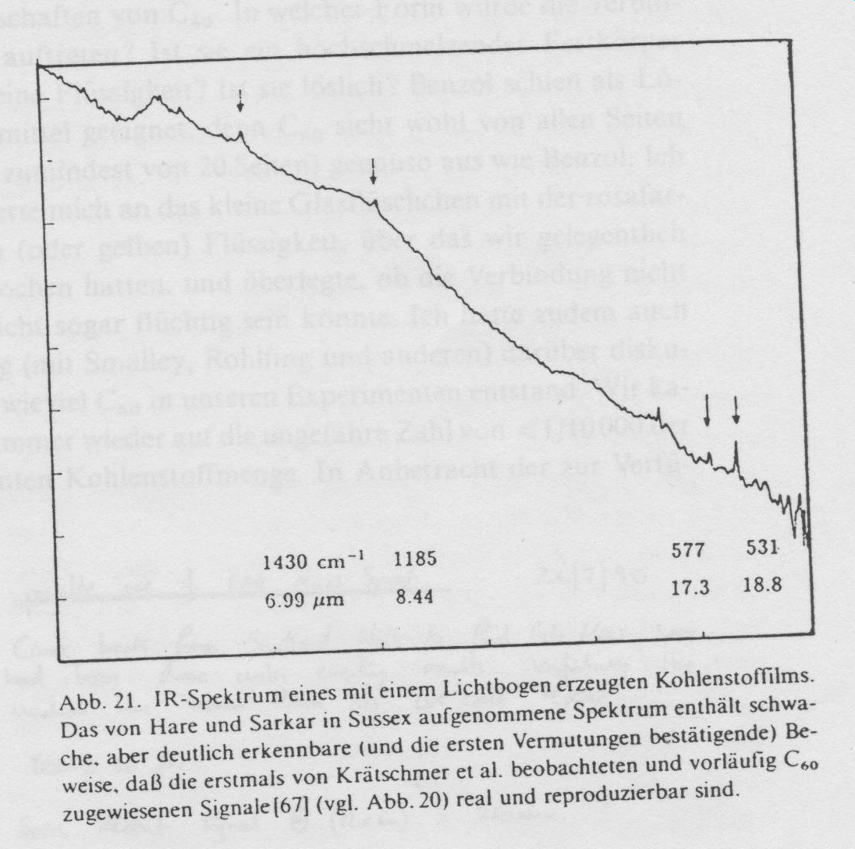
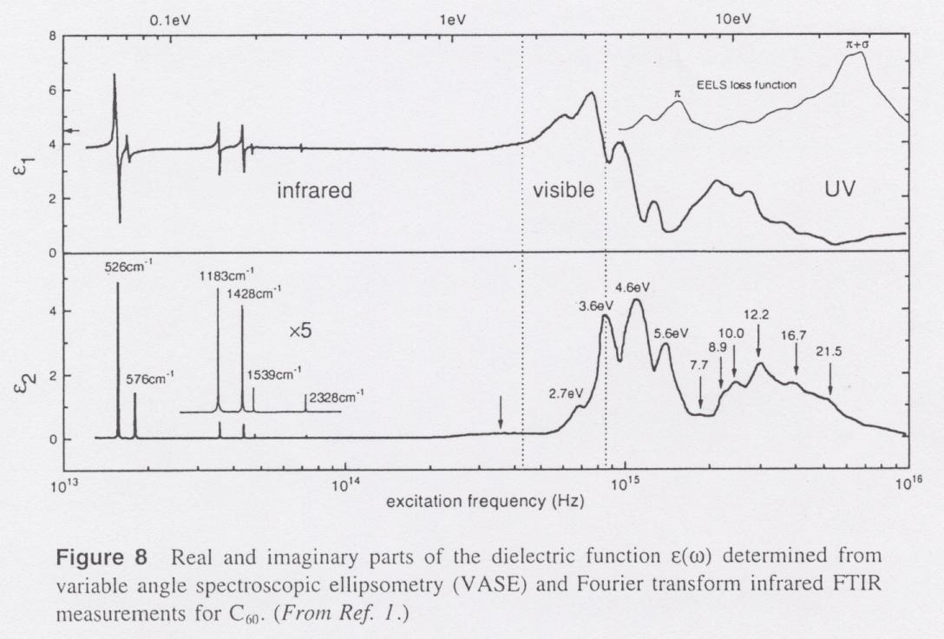

Slide 10
T_{1g} ⊗ T_{1u} = A_{u} + T_{1u} + H_{u}
but for example
G_{g} ⊗ T_{1u} = T_{2u} + G_{u} + H_{u}
In principle 380 combination modes !
>60

Slide 11
cyclic voltammogram

Slide 12
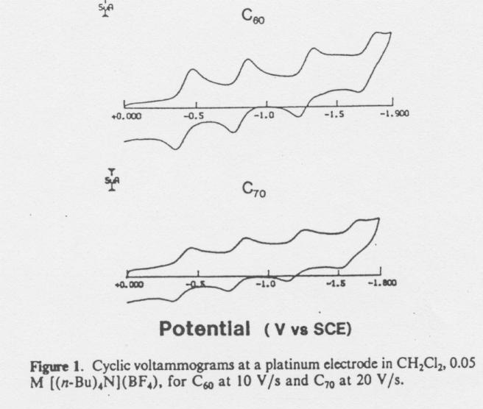

Slide 13
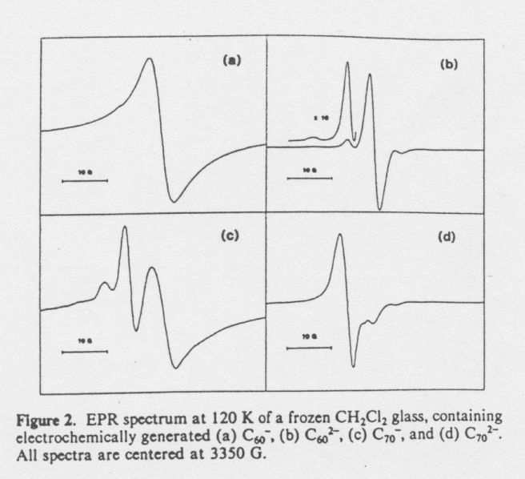

Slide 14
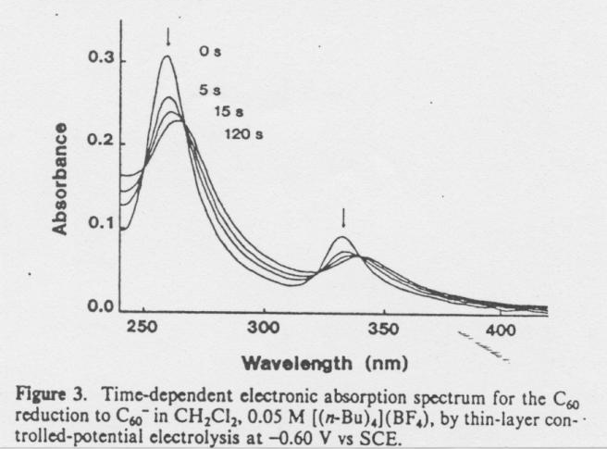

Slide 15
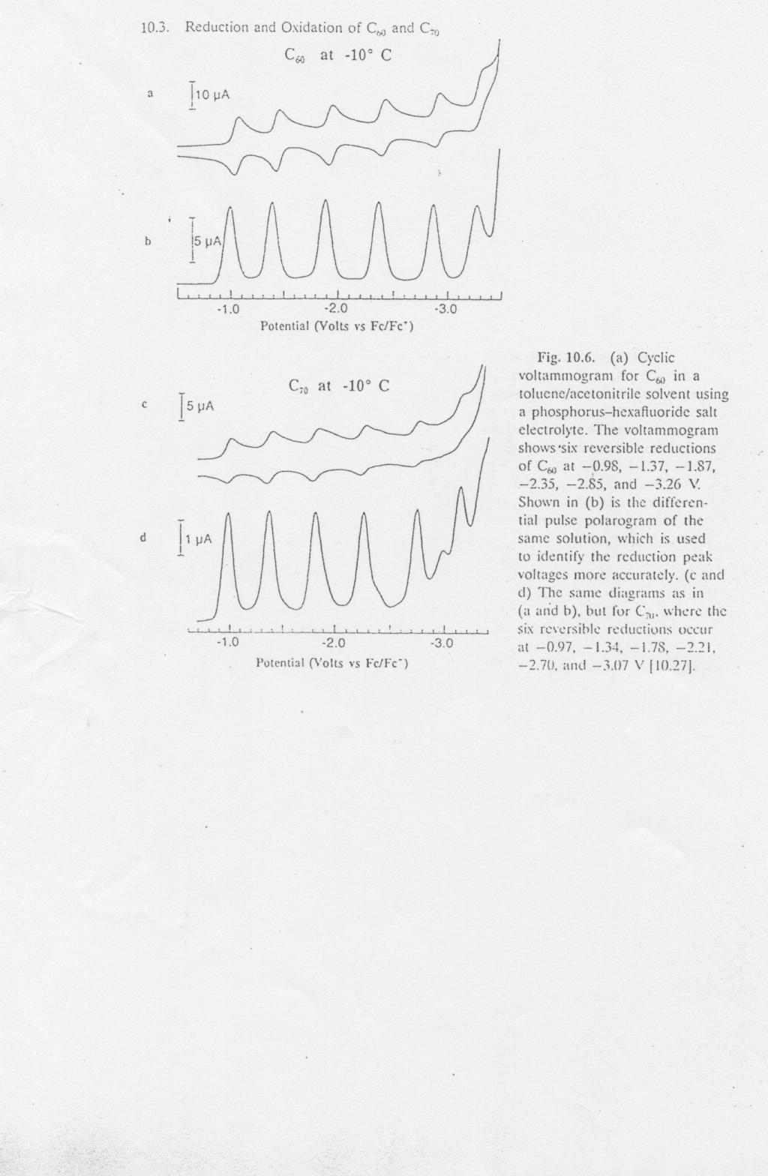

Slide 16
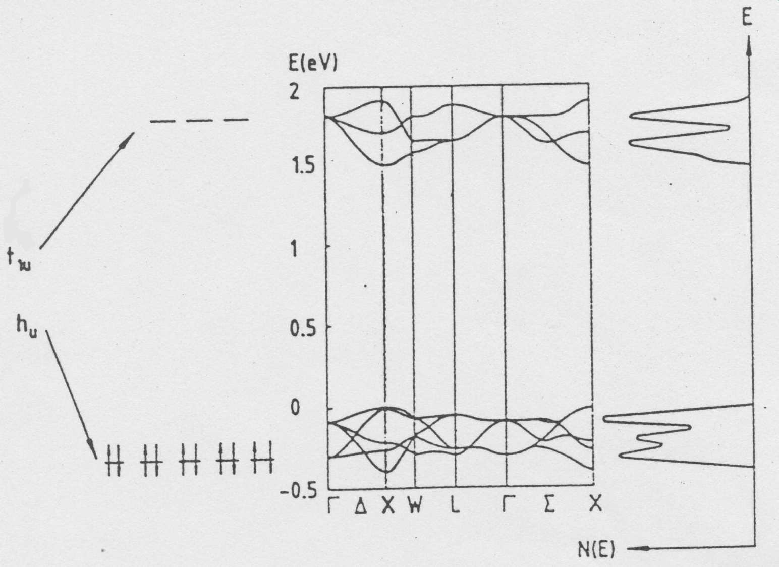

Slide 17
doping

Slide 18
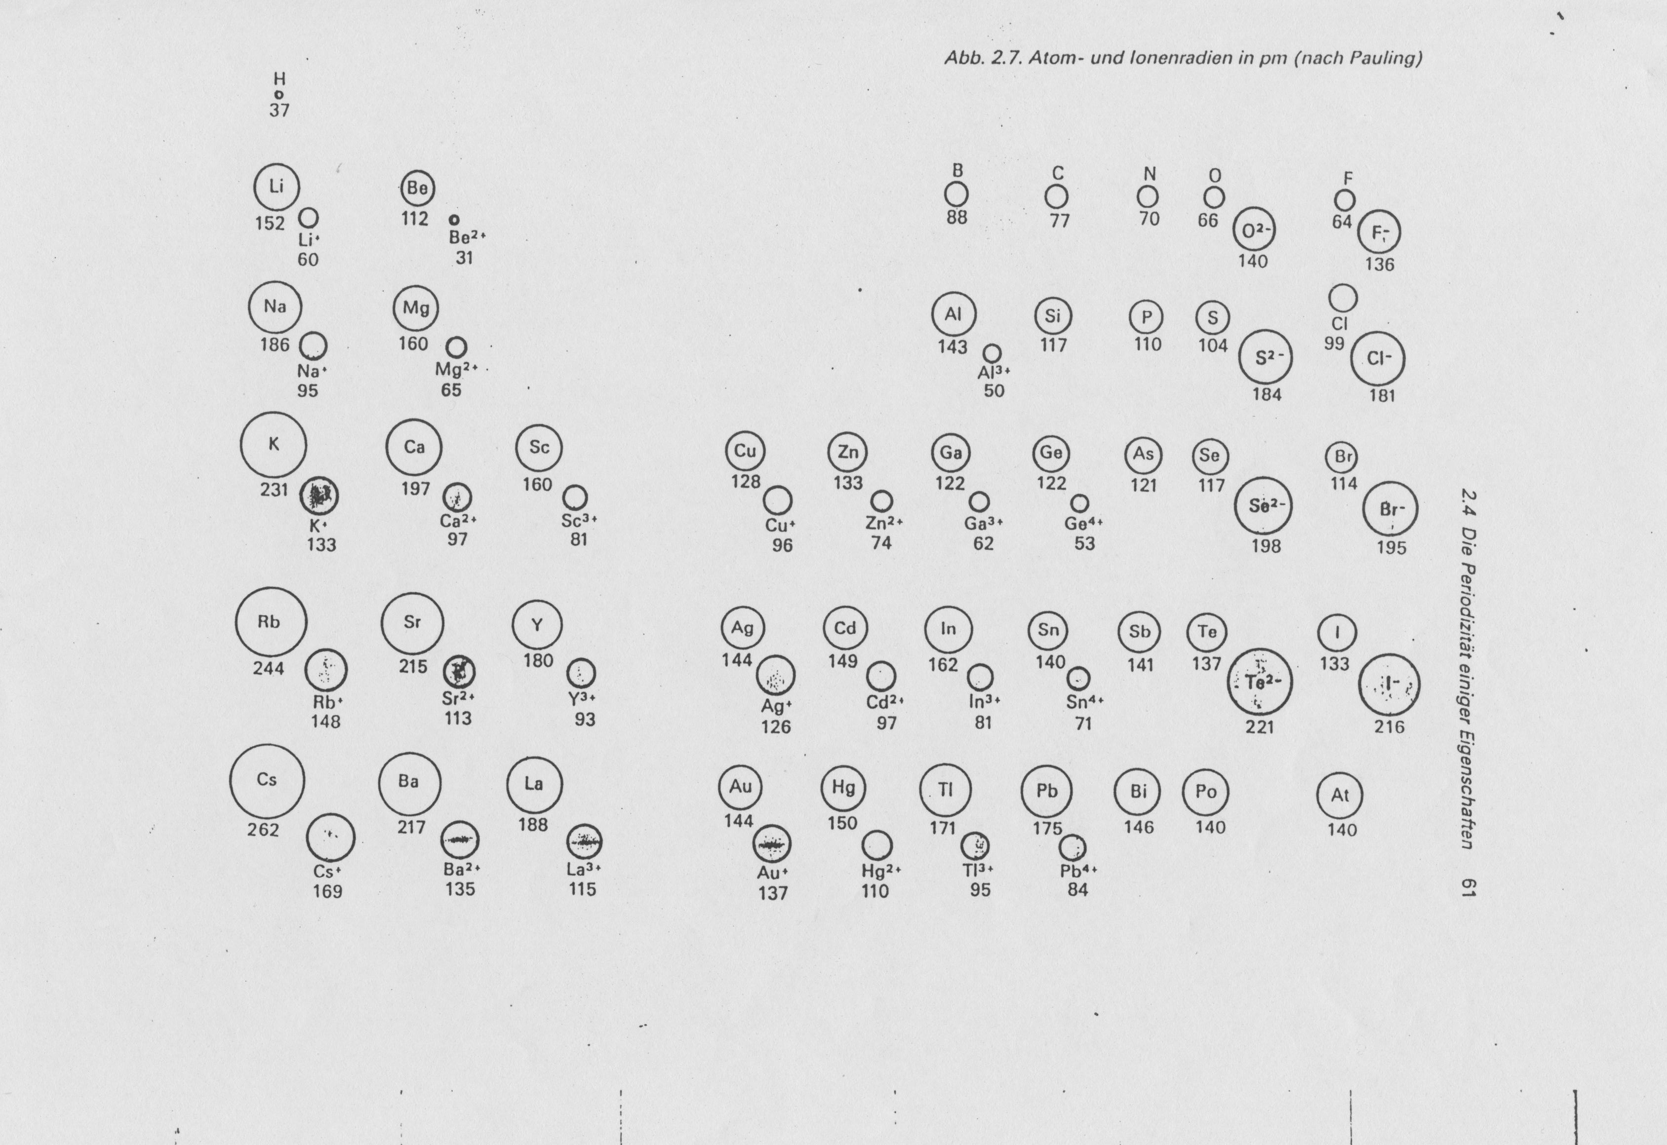

Slide 19
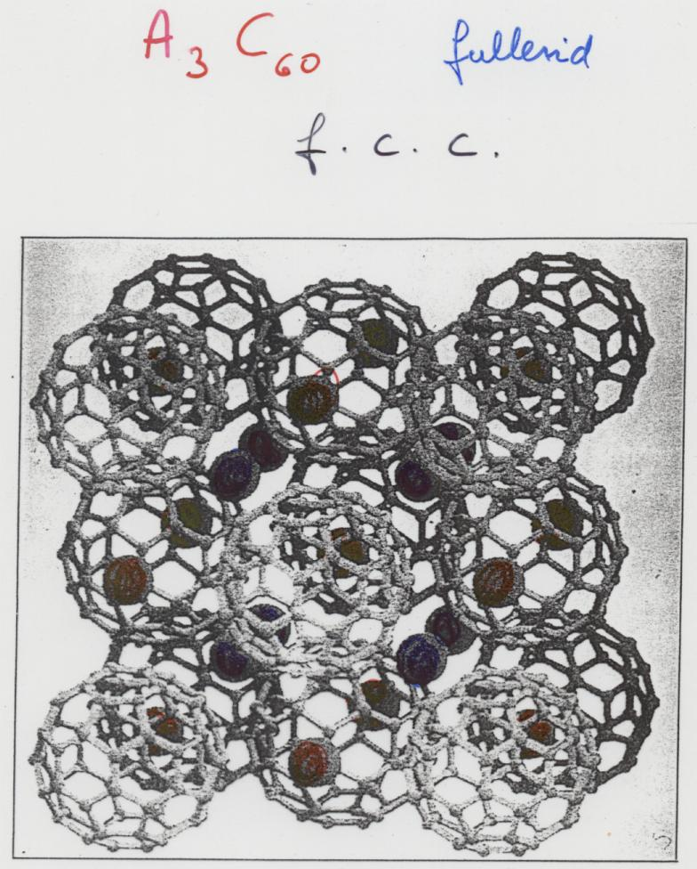
o 1:1
t 2:1

Slide 20
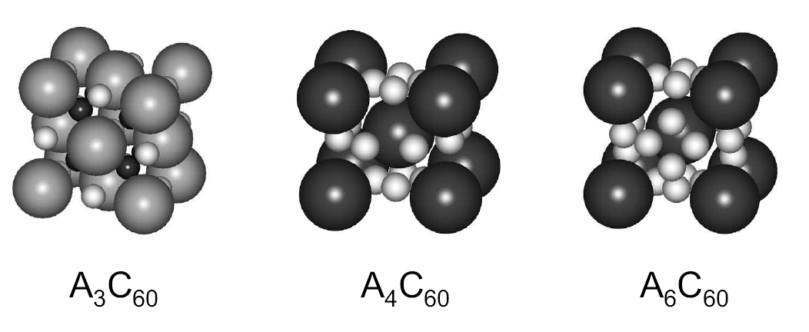
fcc
bct
bcc

Slide 22
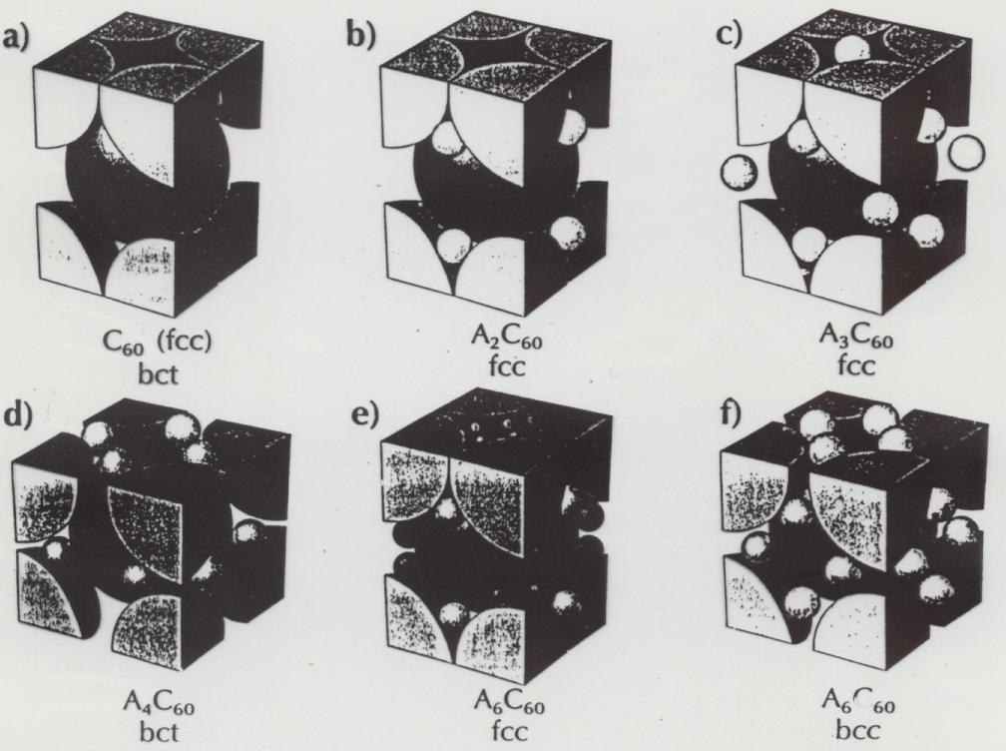

Slide 23
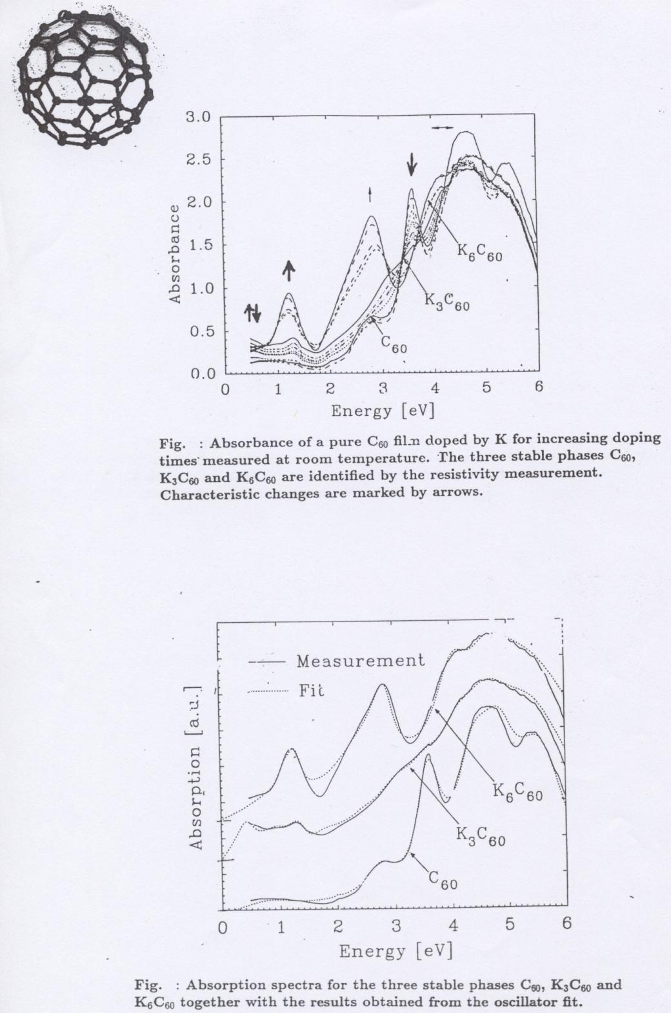
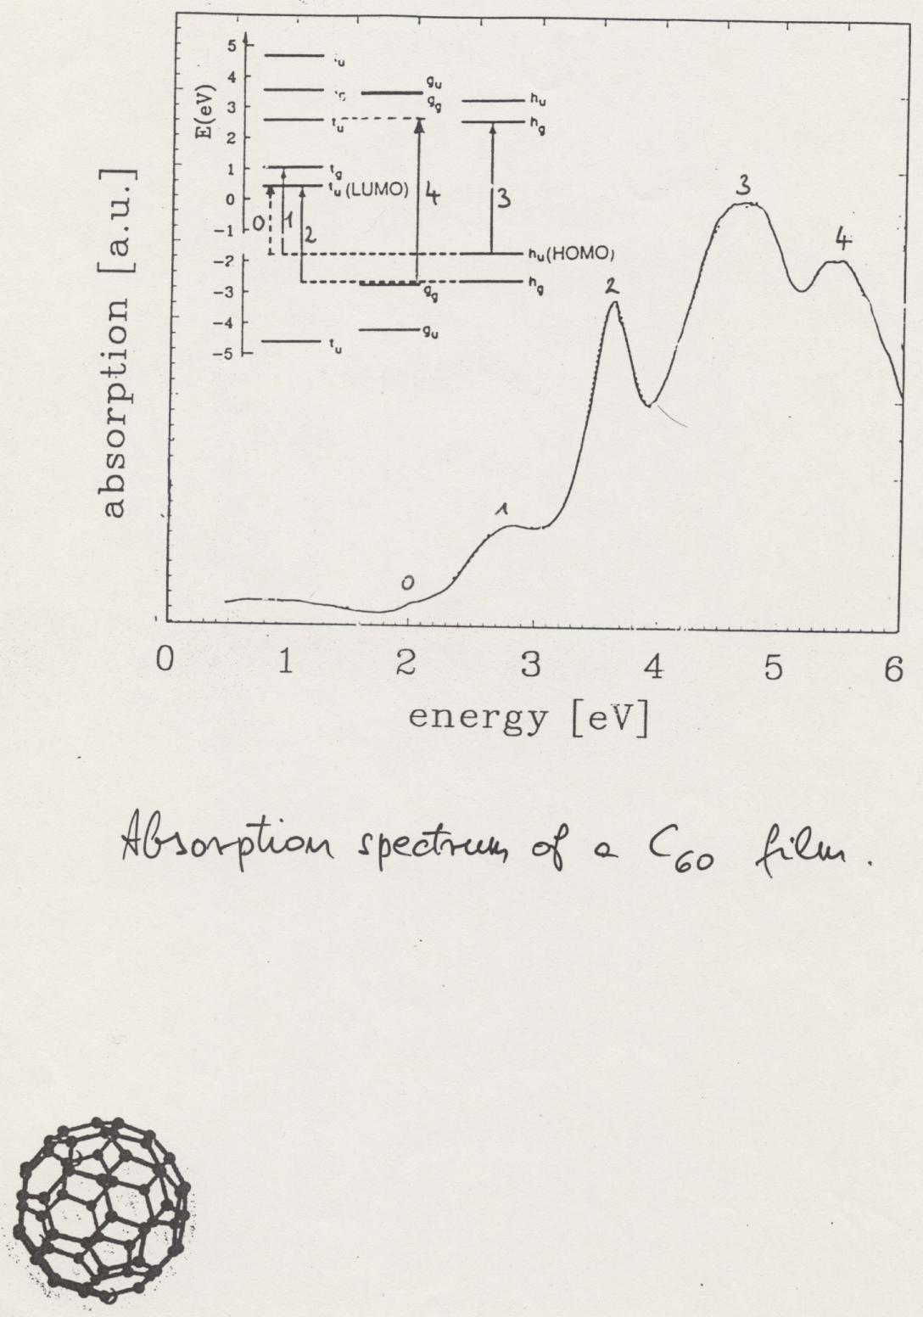

Slide 24
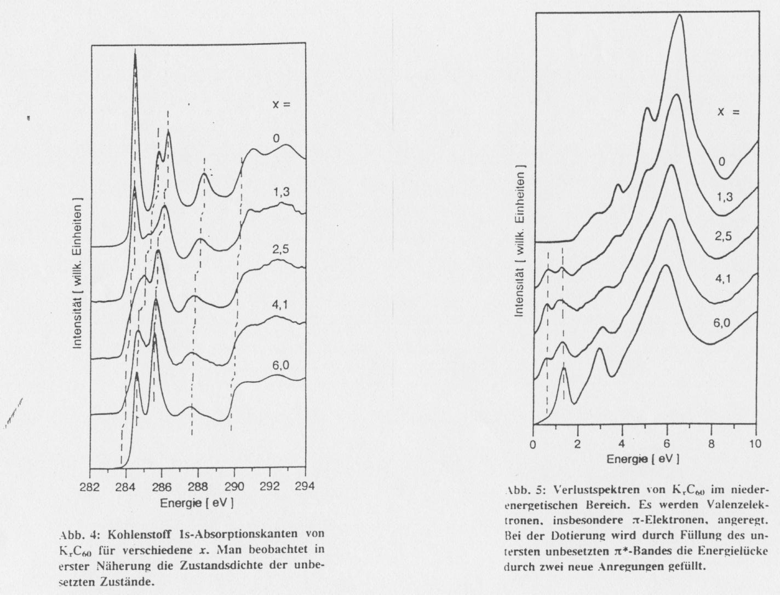
low energy EELS

Slide 25
high energy EELS

Slide 26
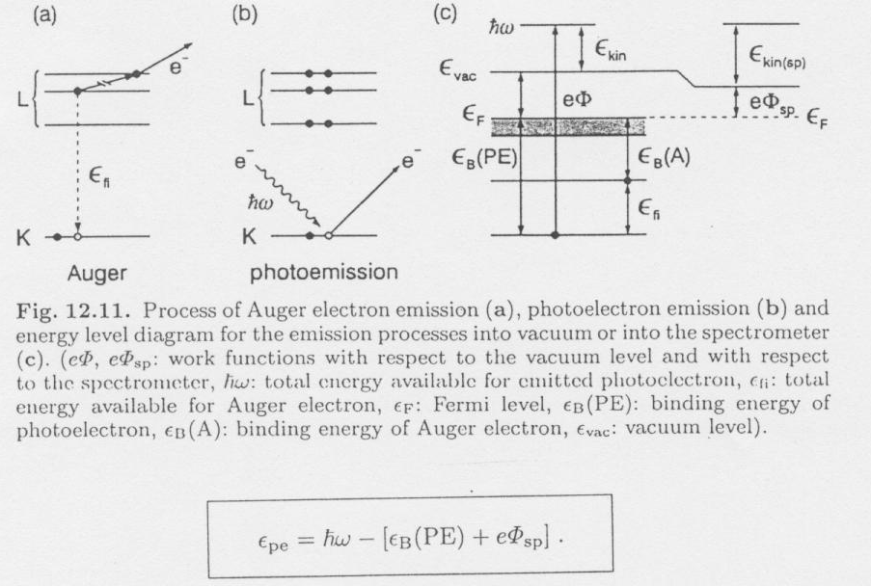

Slide 27
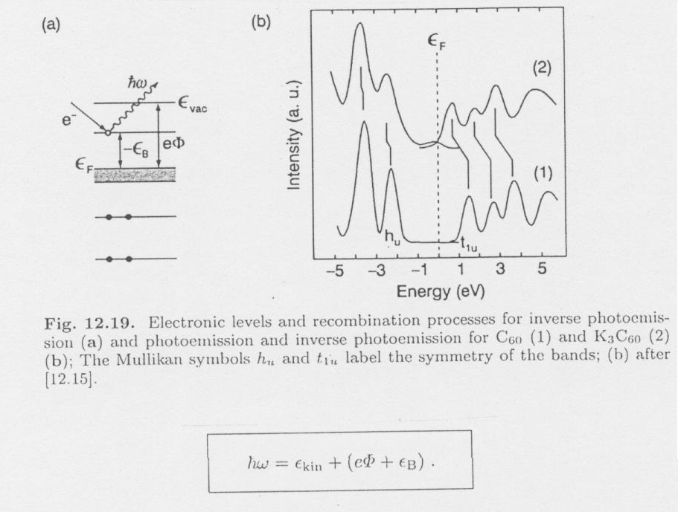

Slide 28
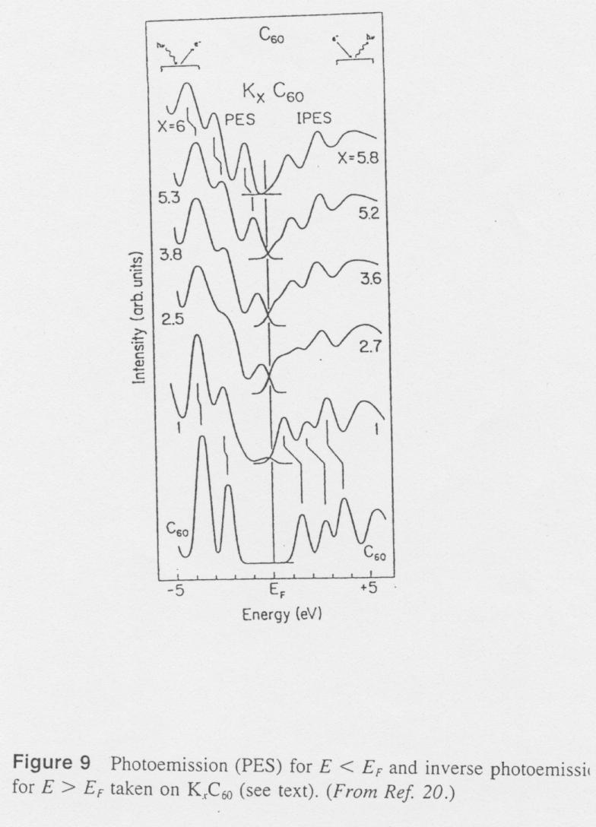

Slide 29
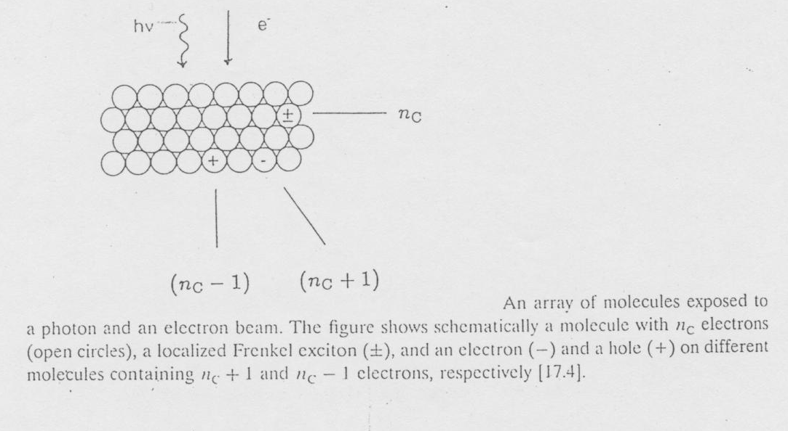

Slide 30
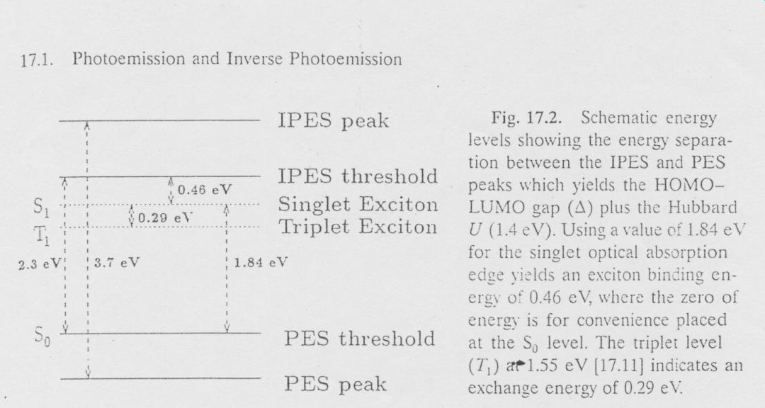

Slide 32
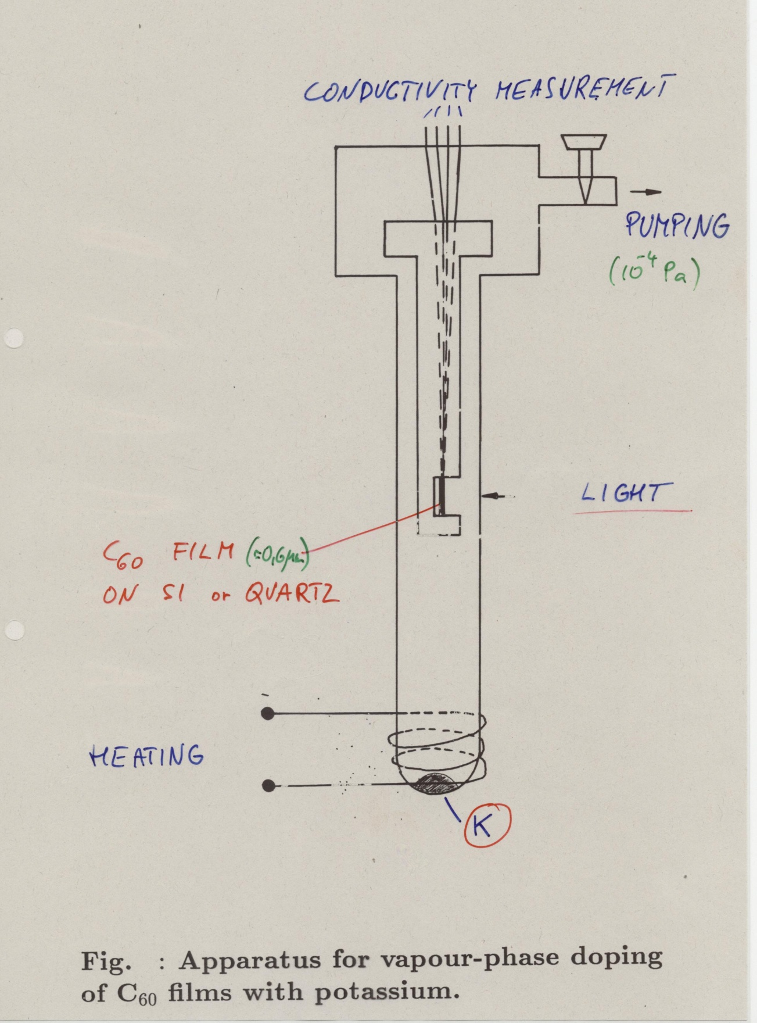

Slide 33
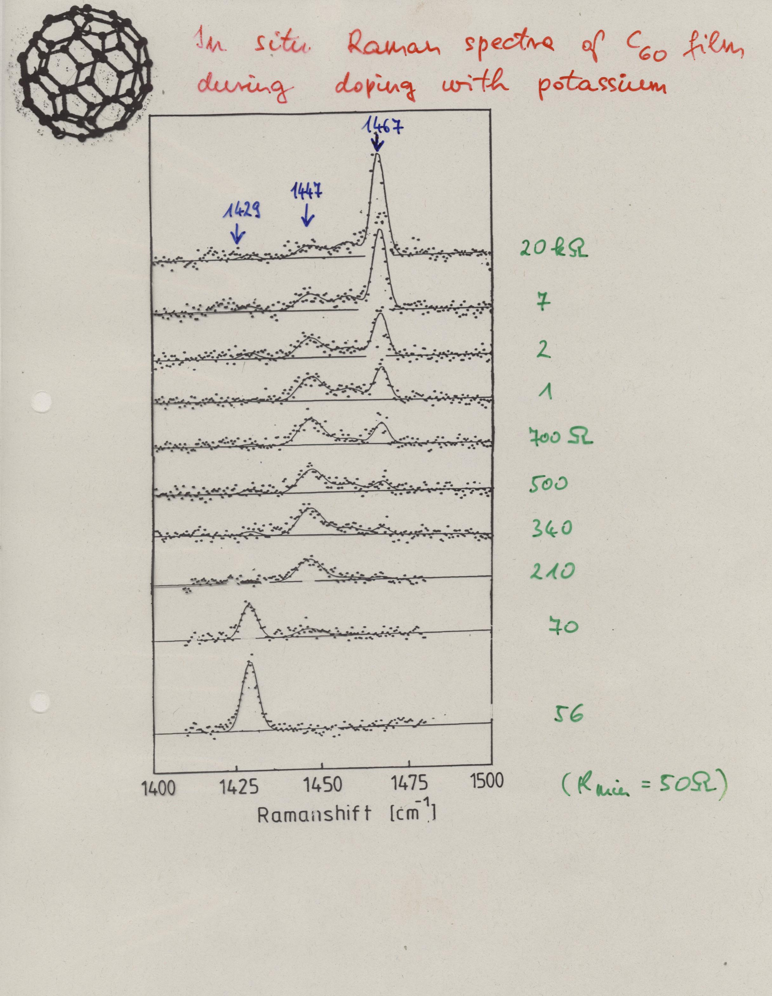

Slide 34
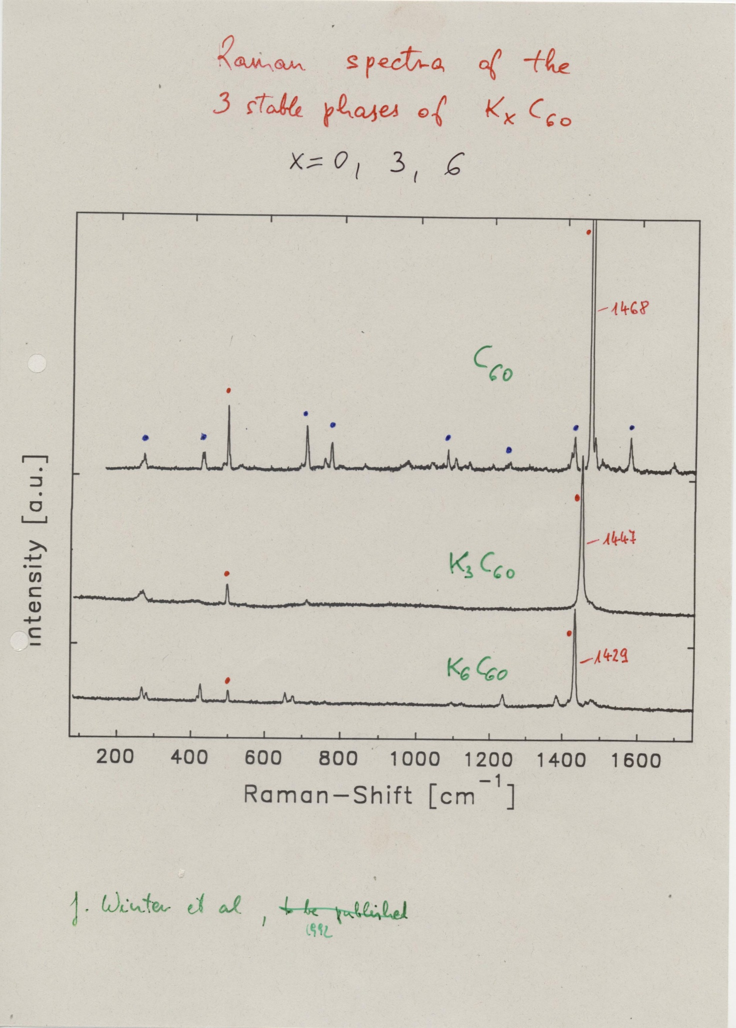
≈ 6-7 cm⁻¹ / electron

Slide 36
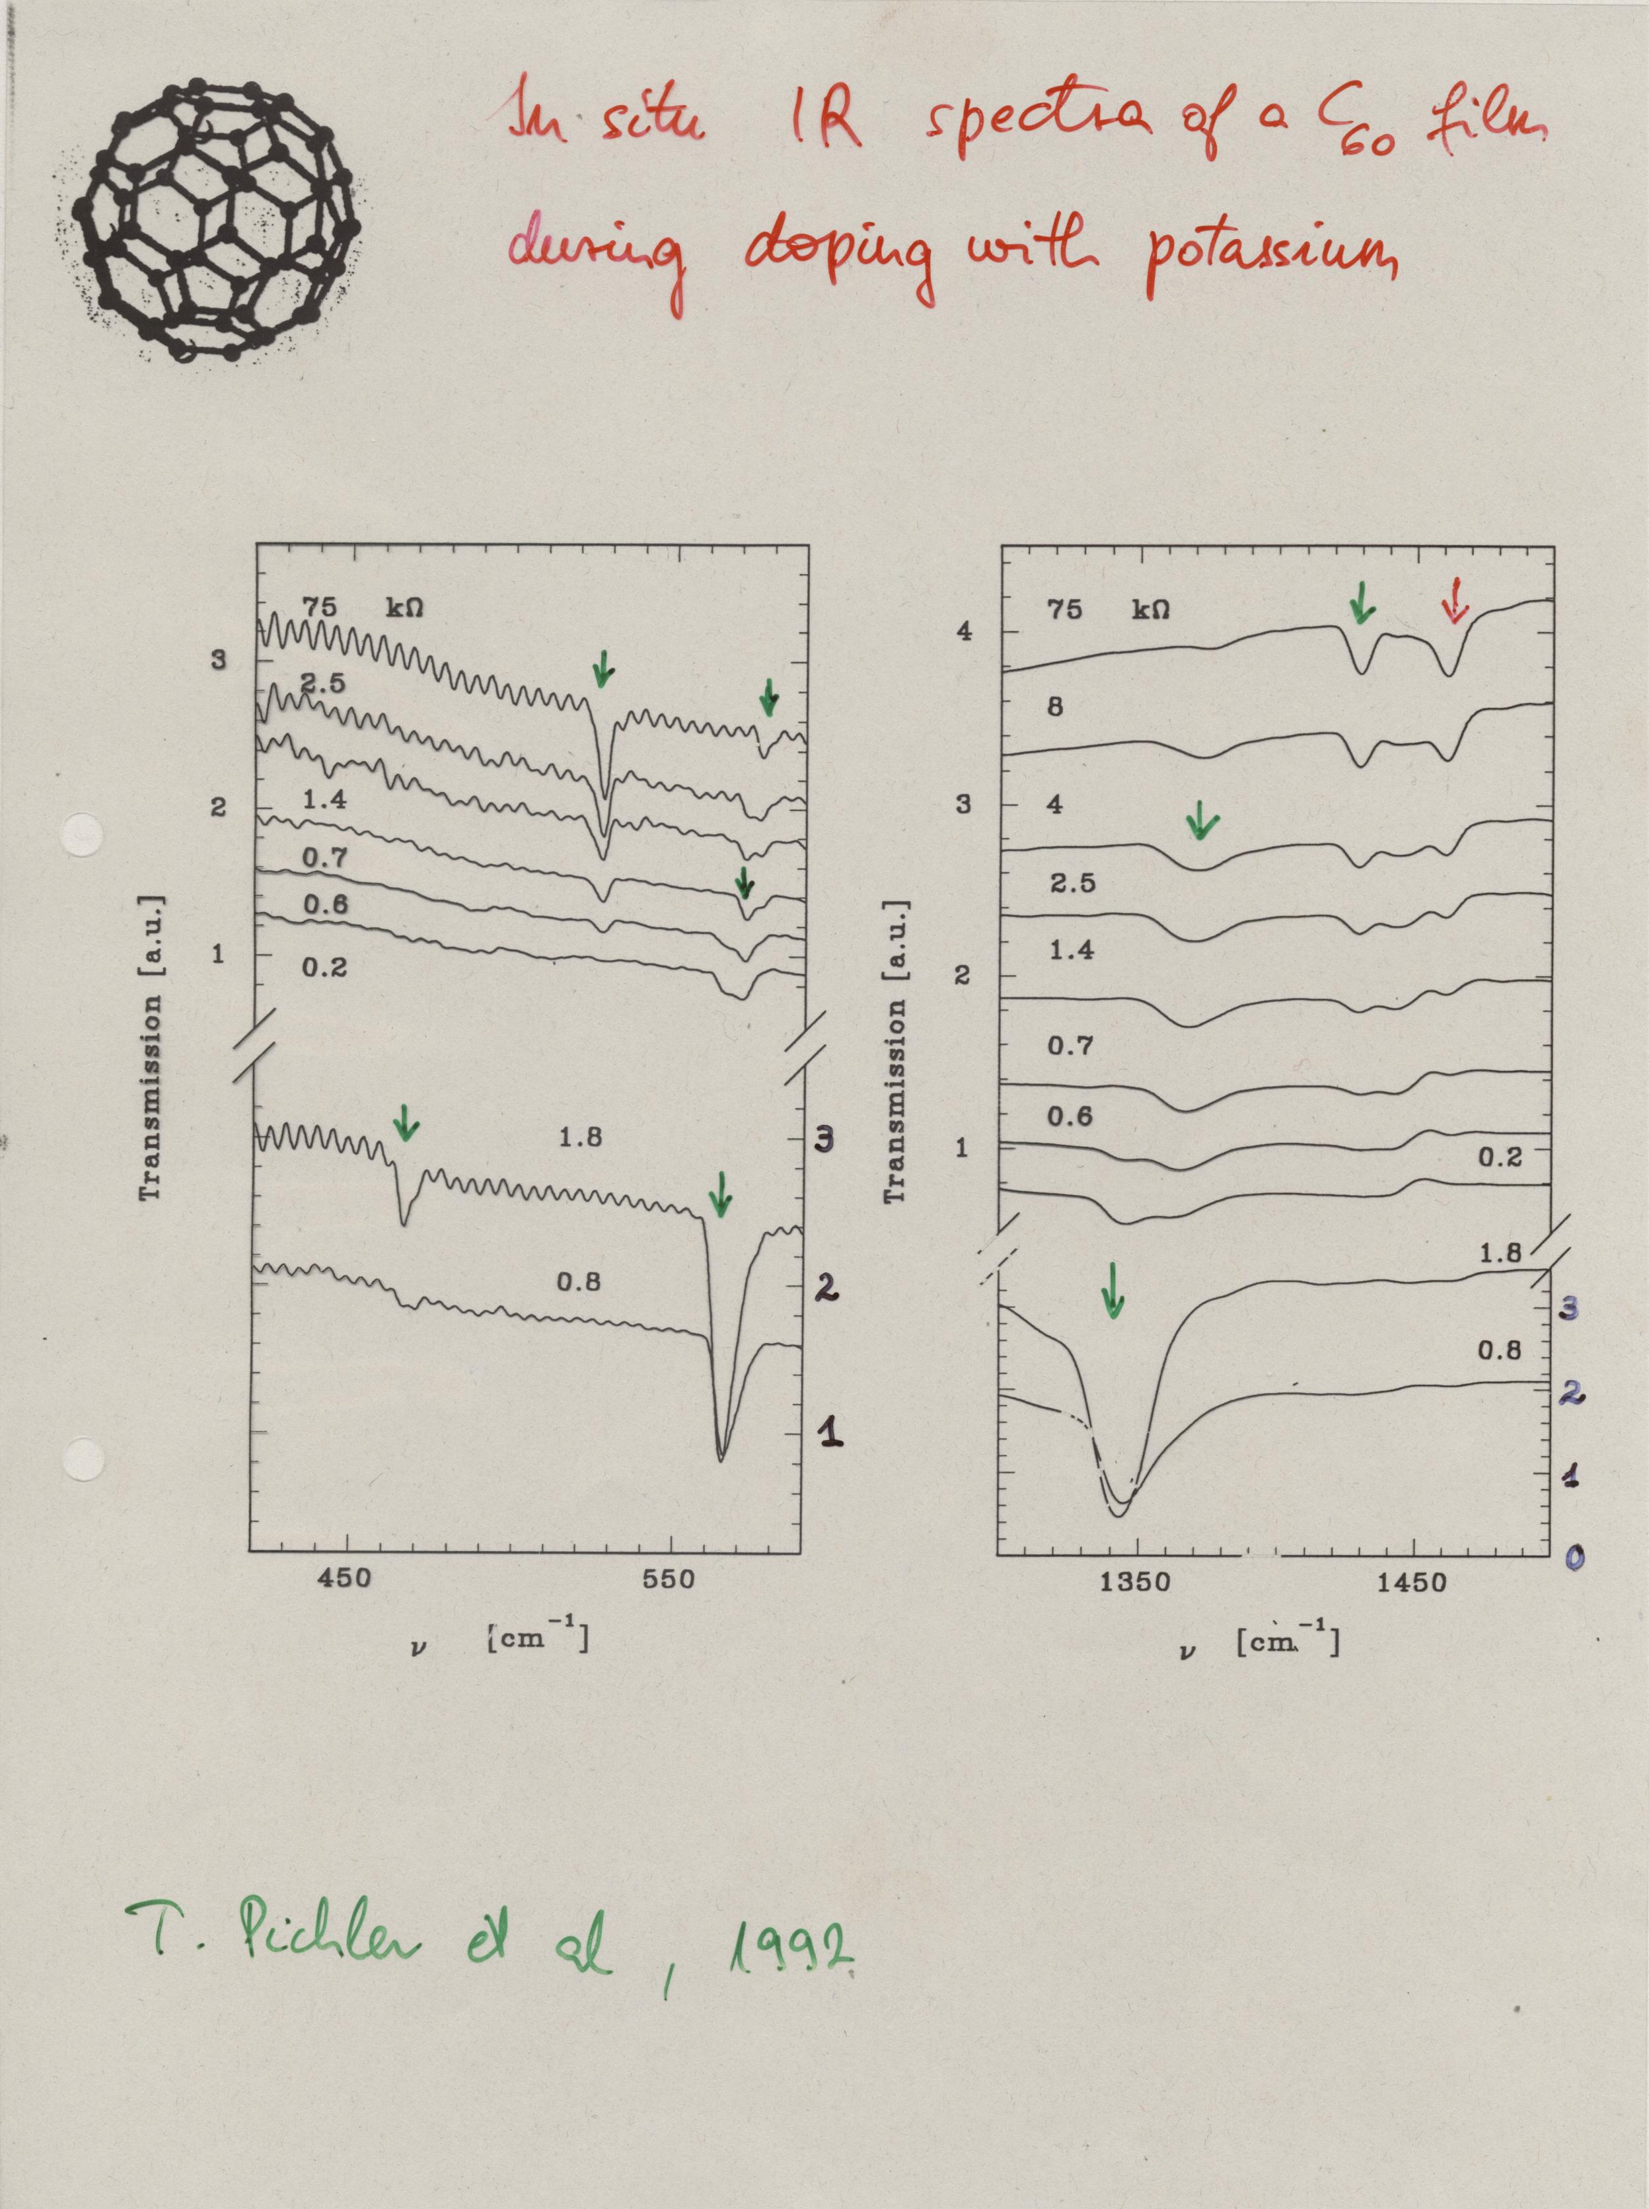

Slide 37
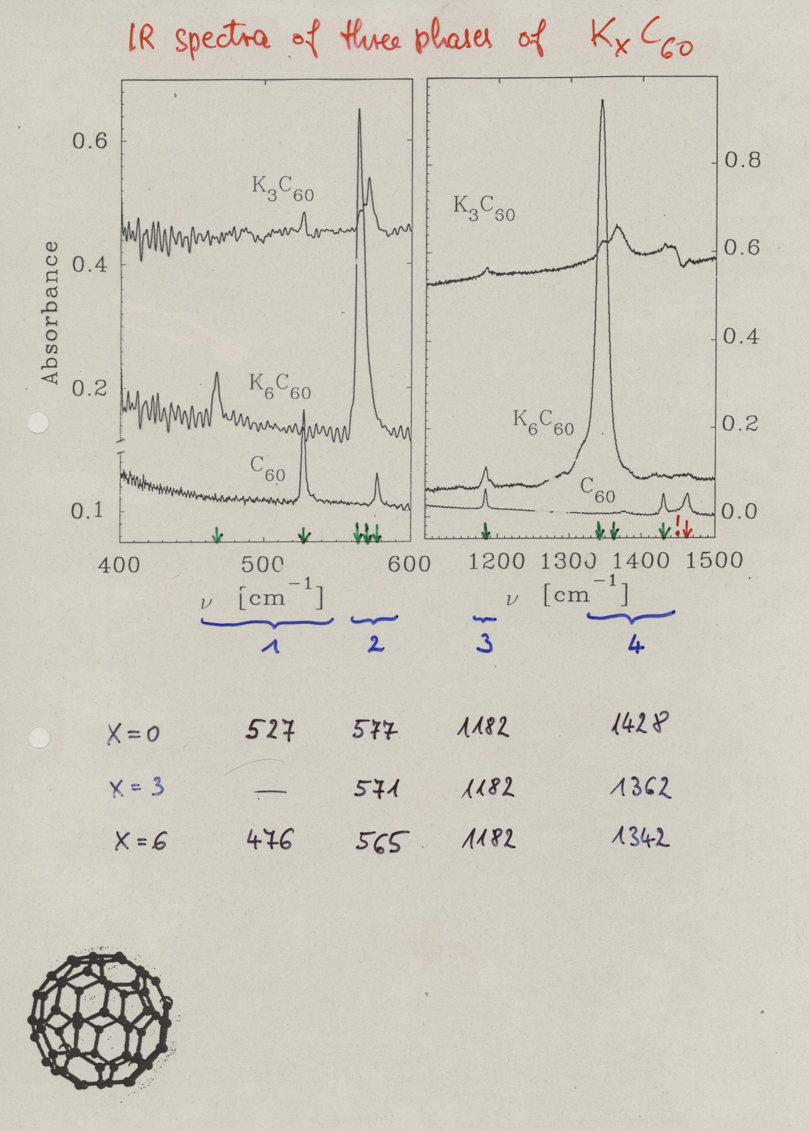

Slide 38
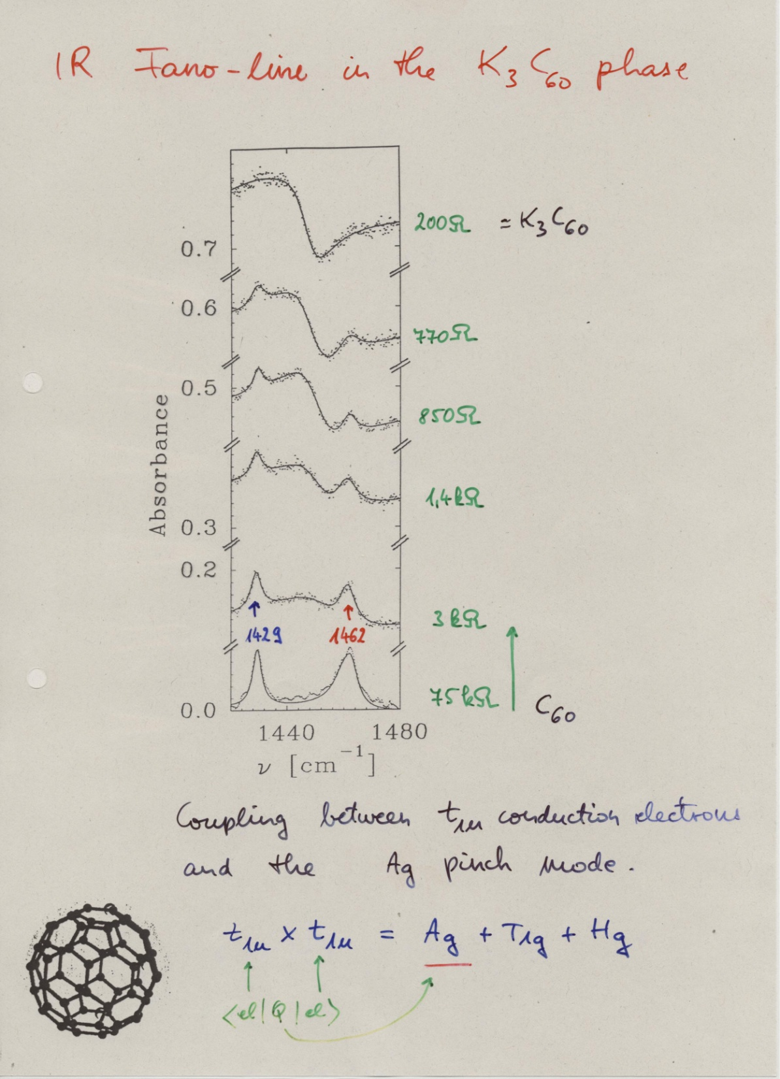

Slide 40
C₆₀ superconductivity

Slide 41
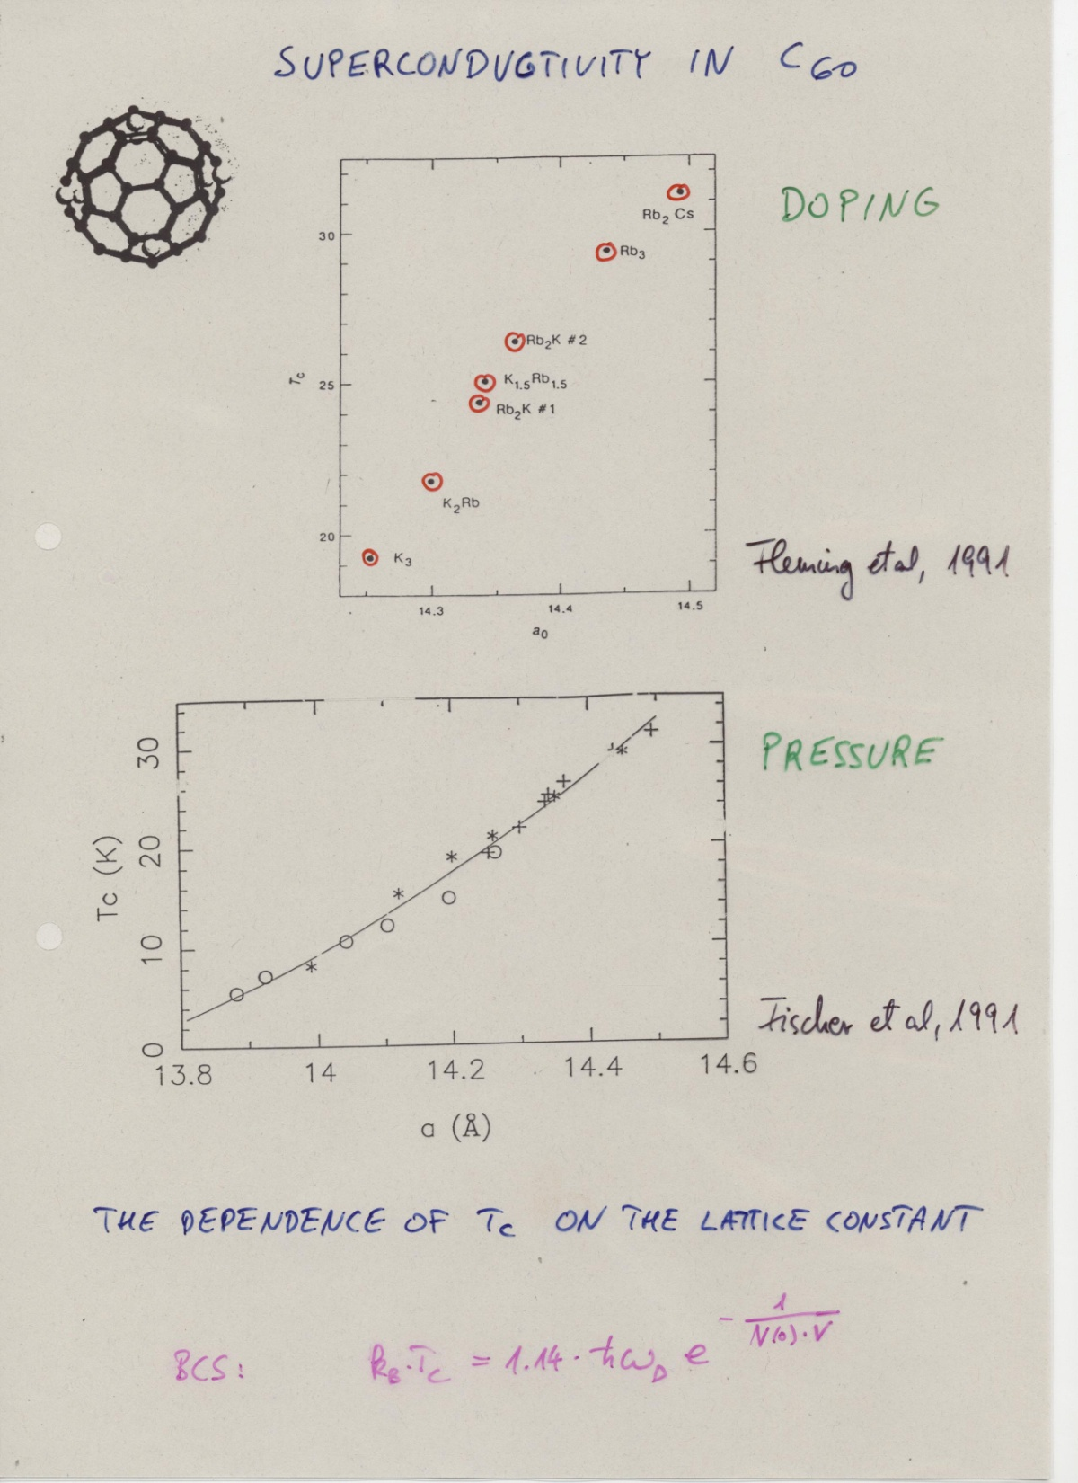

Slide 42
RbCs₂: 33K

Slide 43
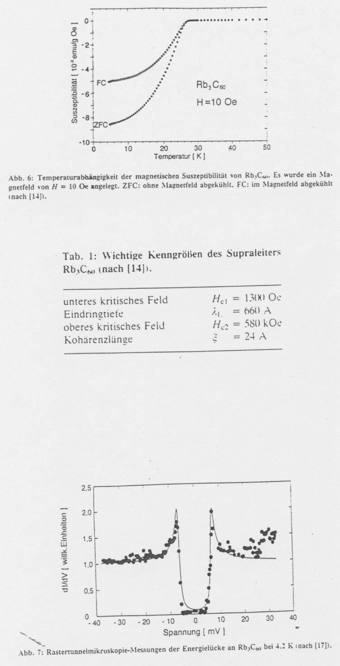
RbCs₂: 33K

Slide 44
Unfortunately, I had to finish here …
(I showed the rest only very quickly)

Slide 45
C₆₀ polymers

Slide 46
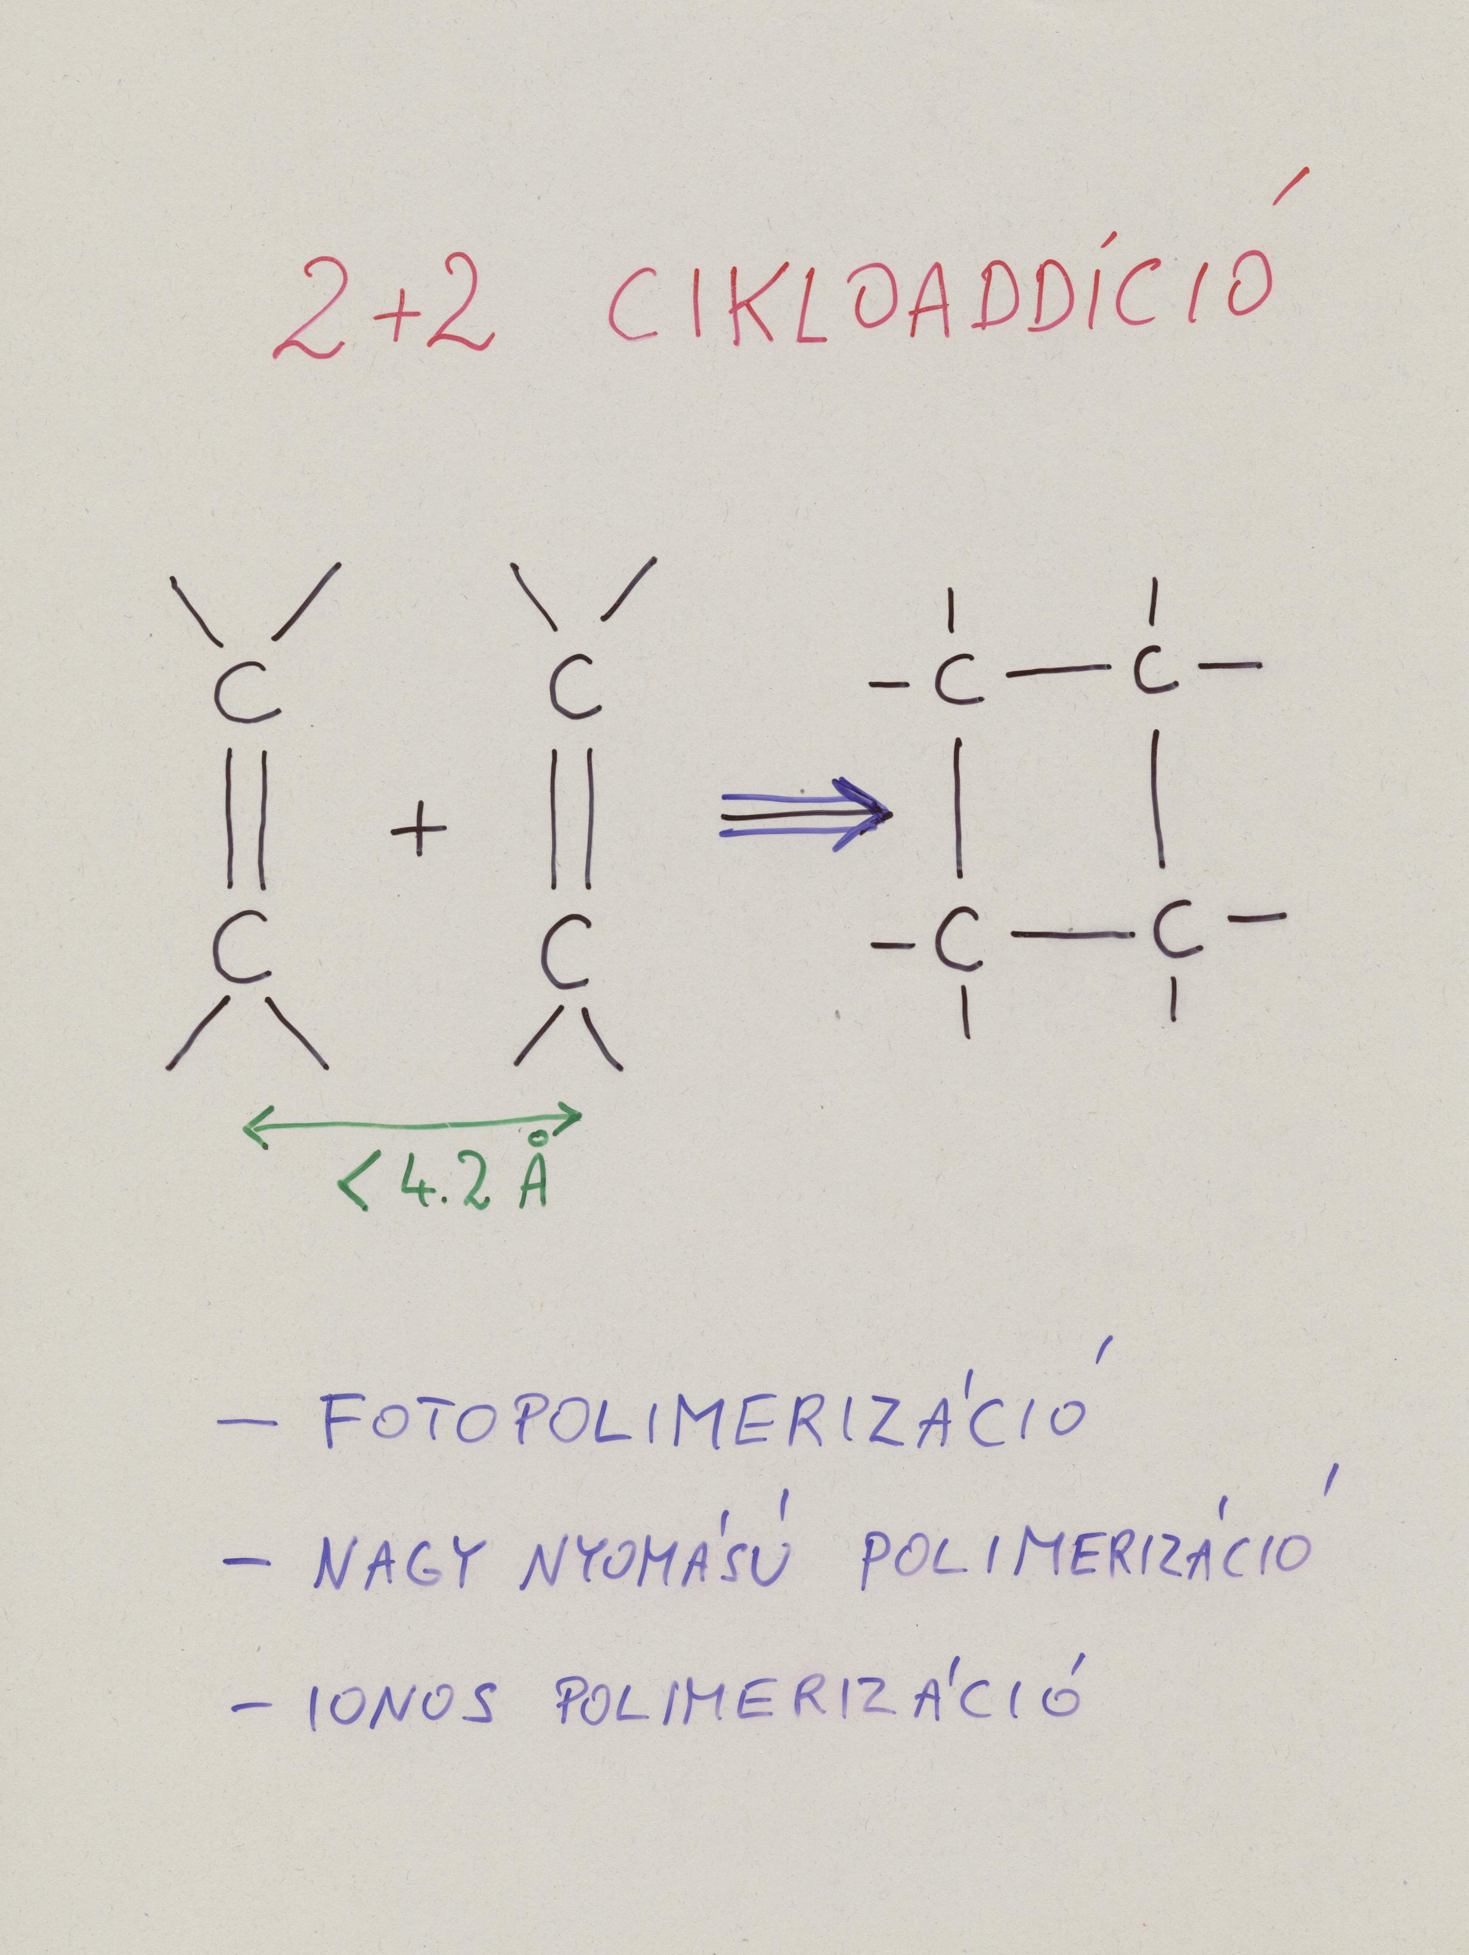
Woodward-Hoffmann szabályok
(4n, 4n+2 …)

Slide 47
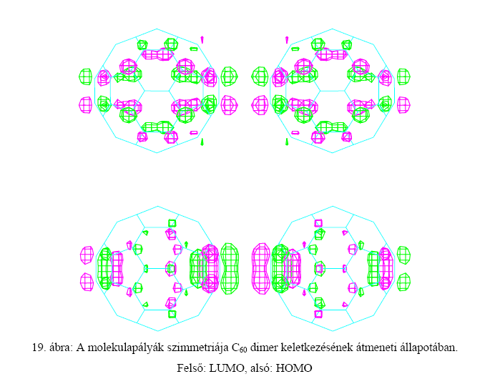
Kováts Éva PhD értekezés, 2006

Slide 48
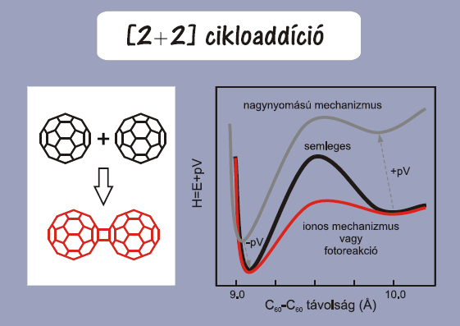
Oszlányi Gábor MTA doktori, 2005

Slide 49
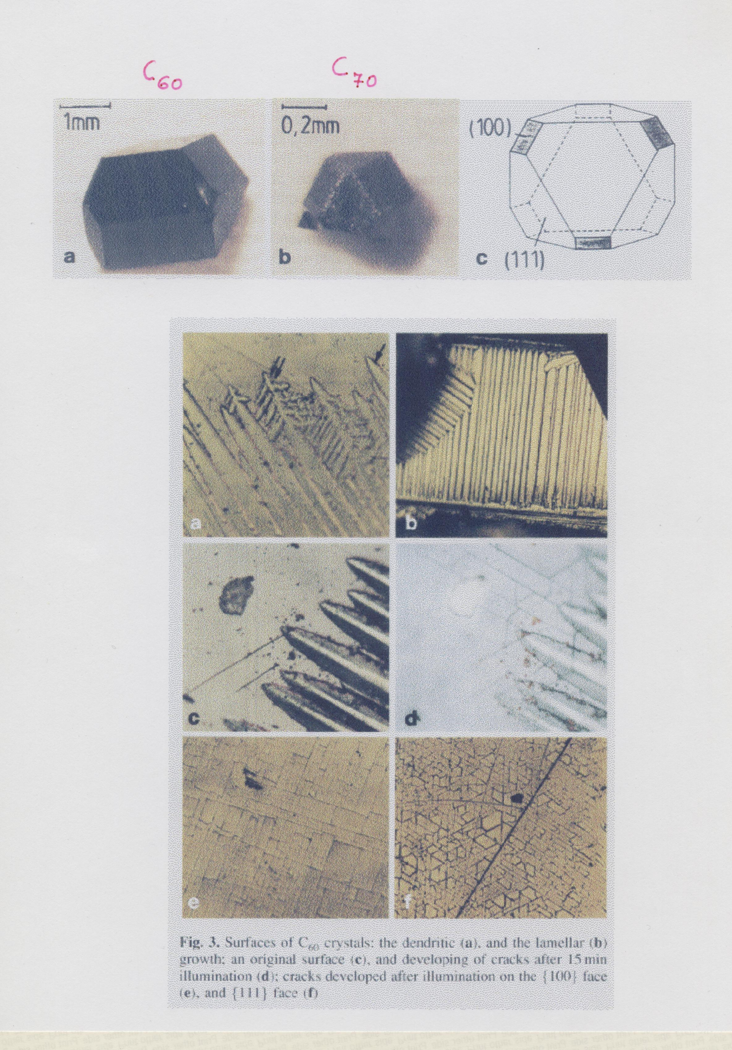

Slide 50
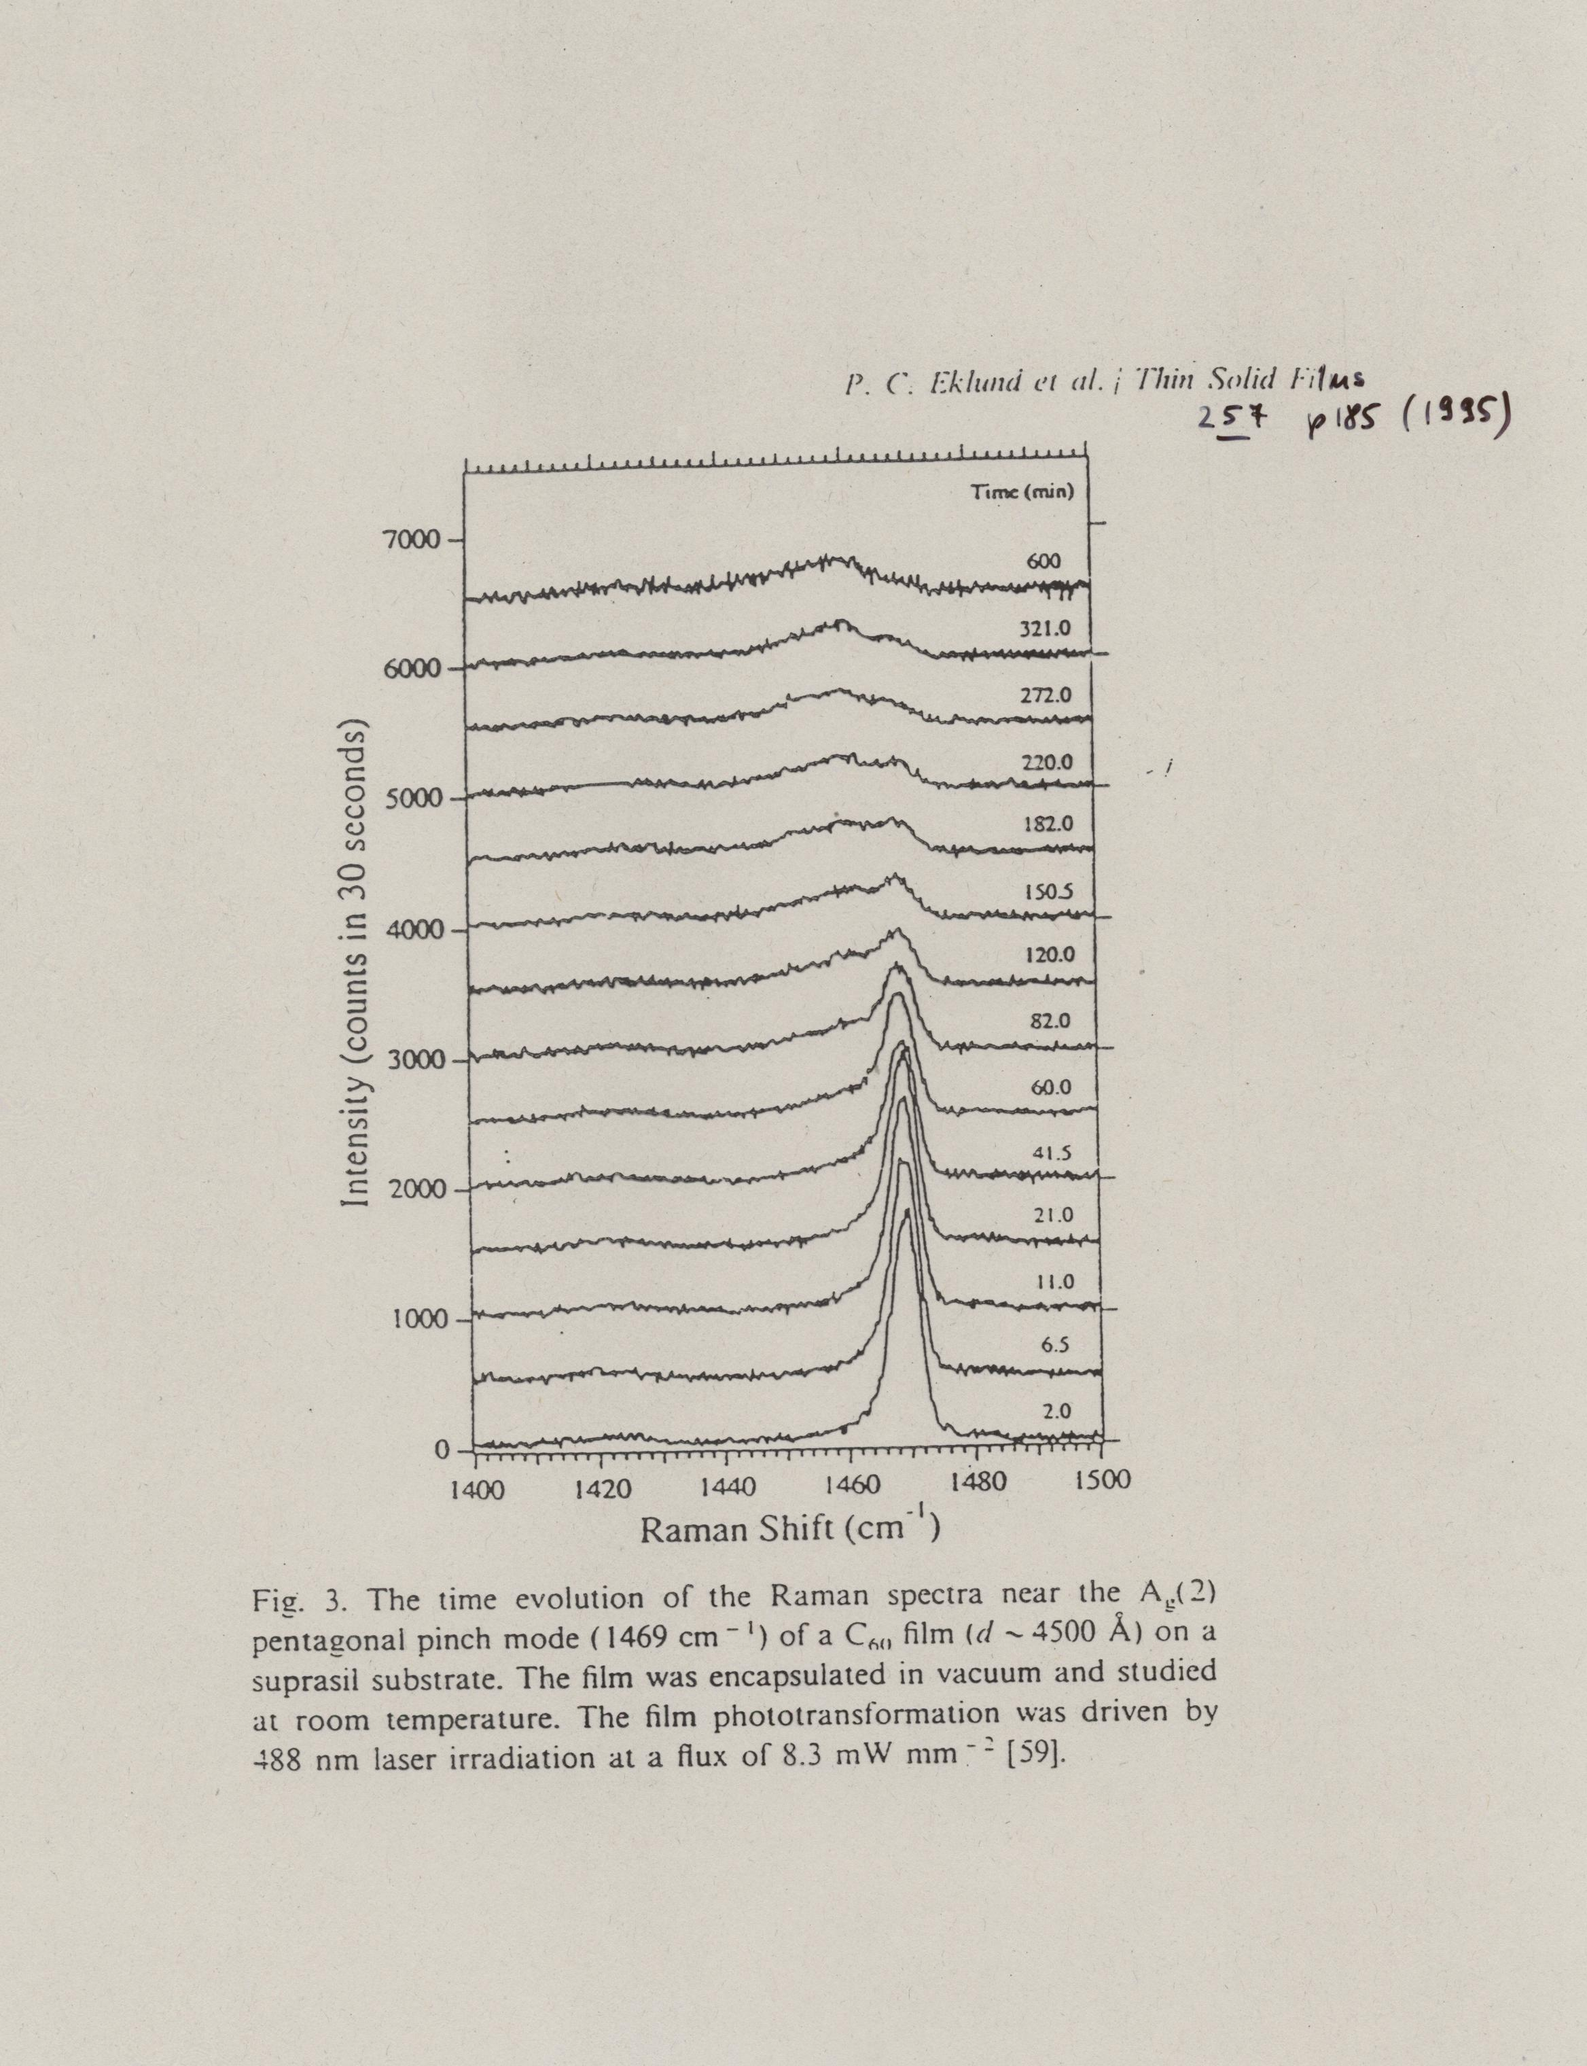

Slide 51
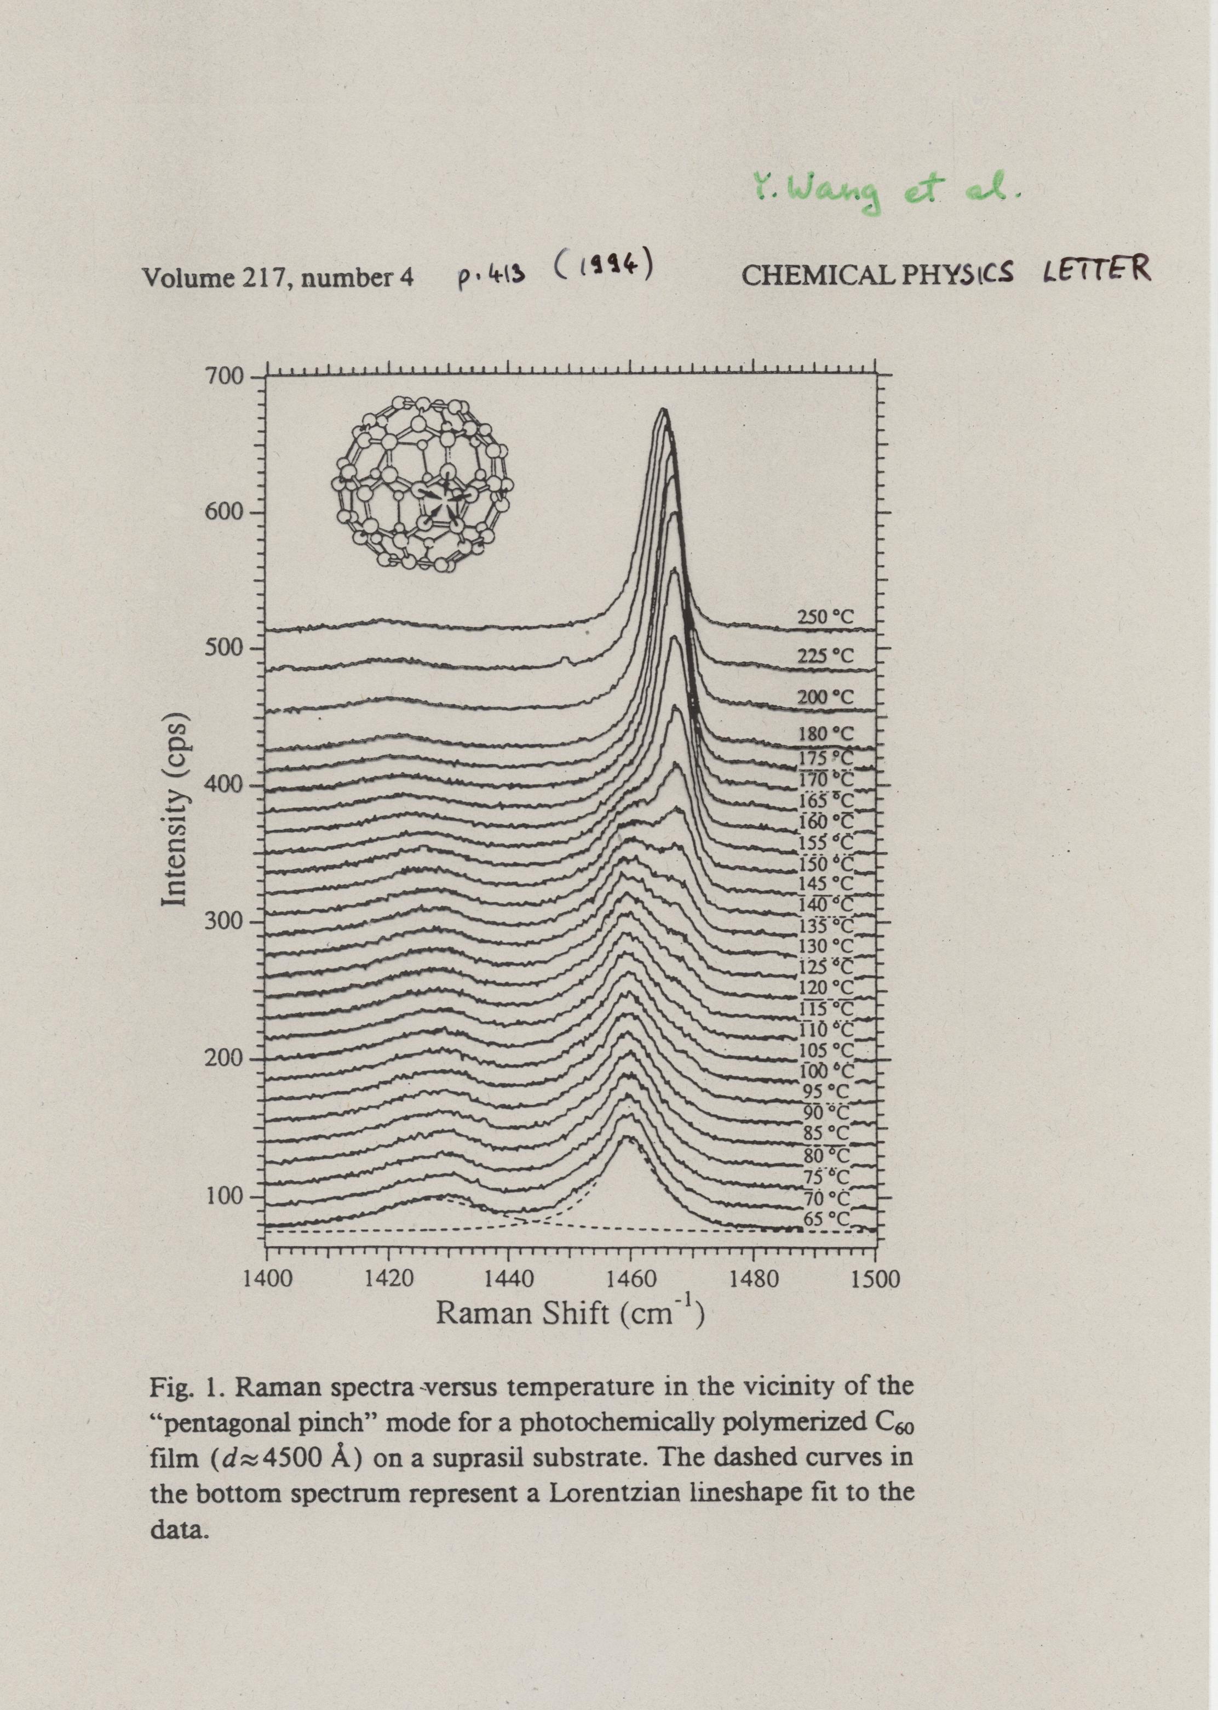

Slide 52
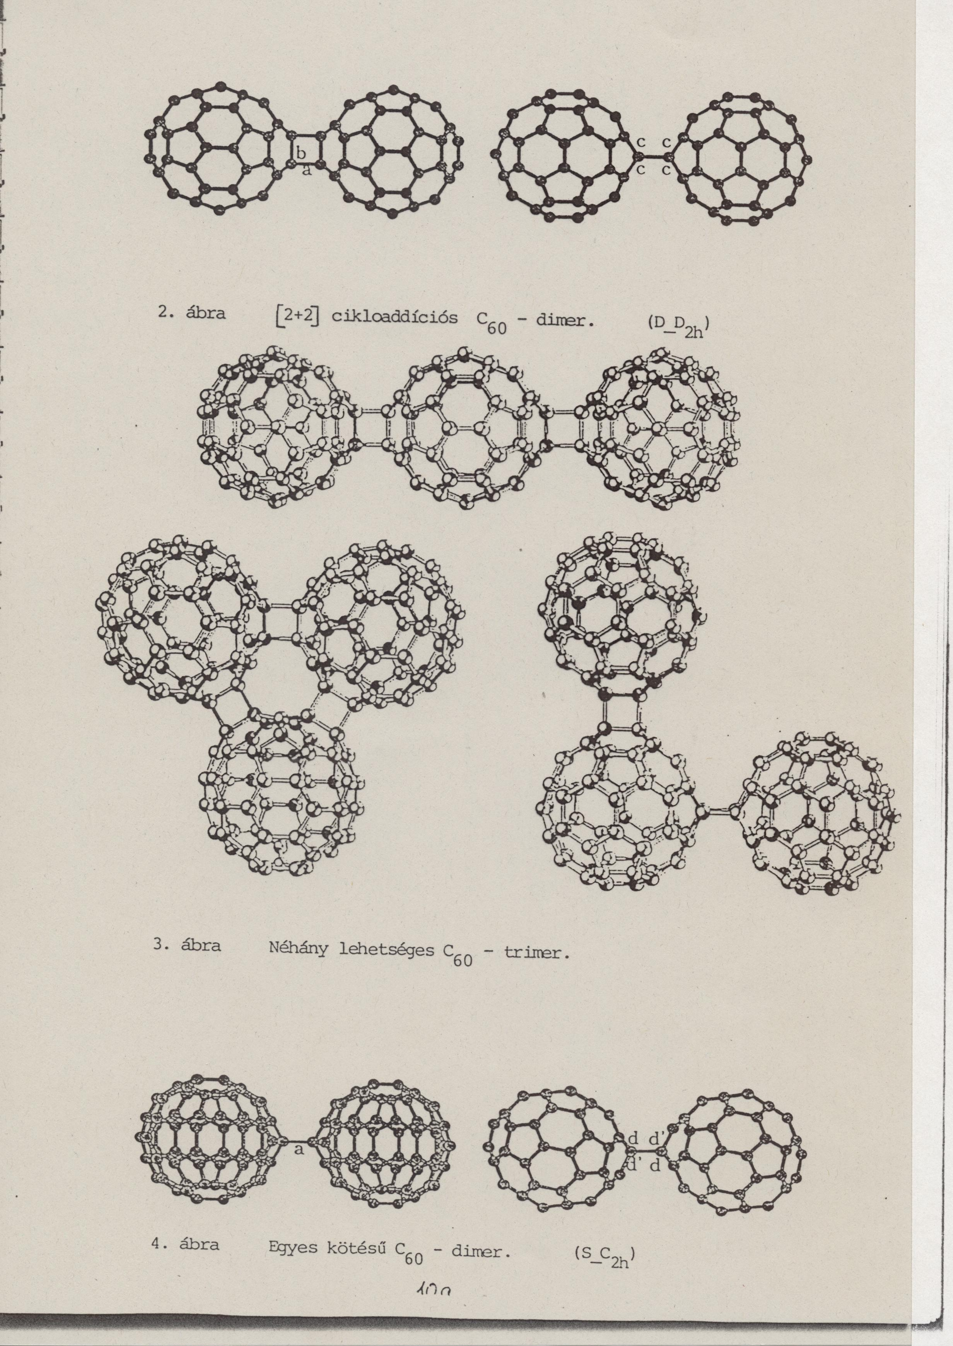

Slide 53
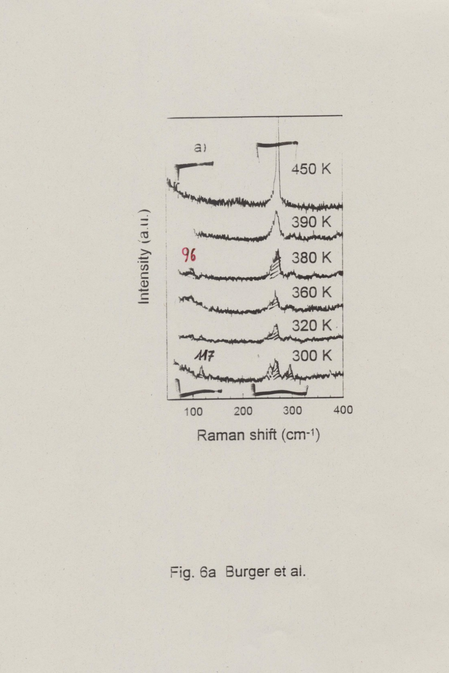
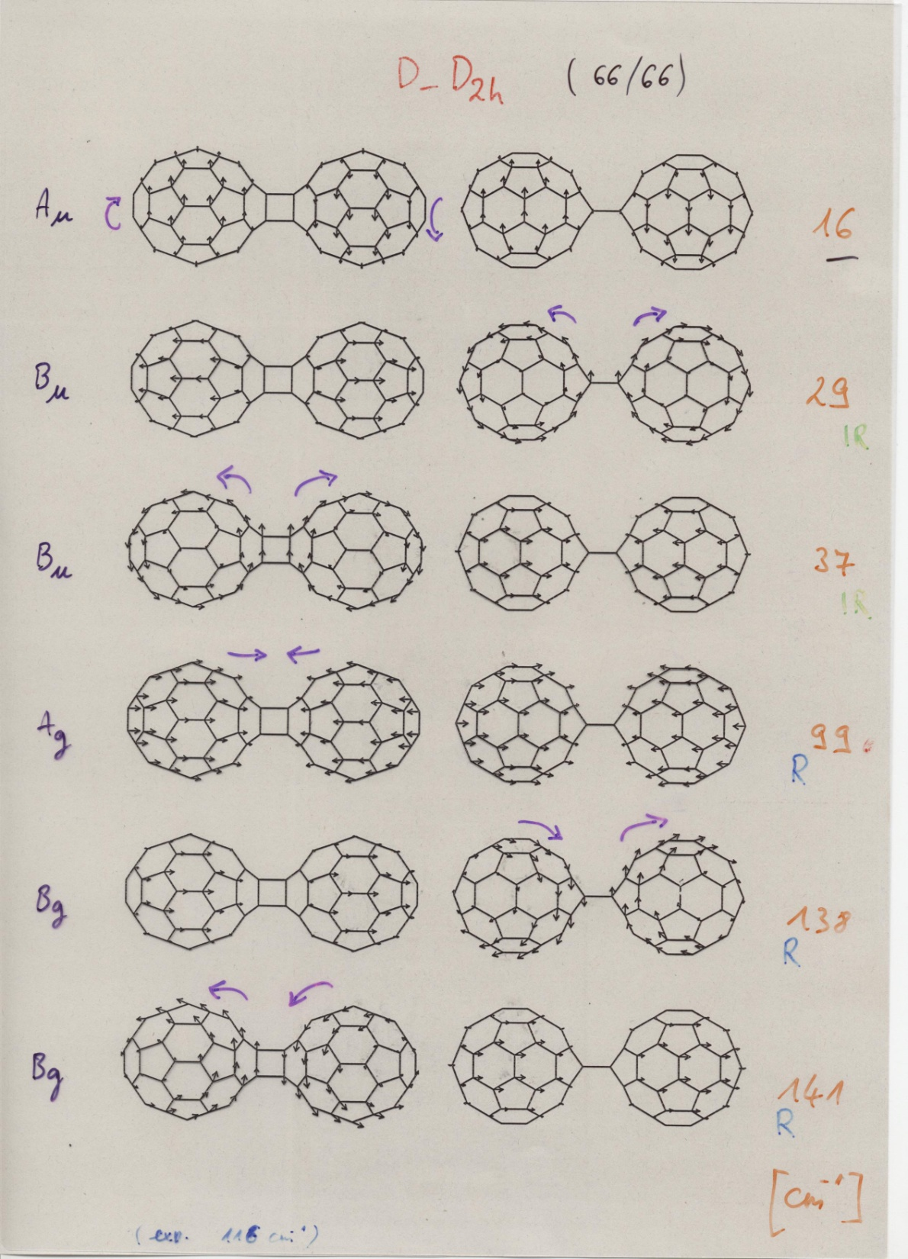

Slide 54
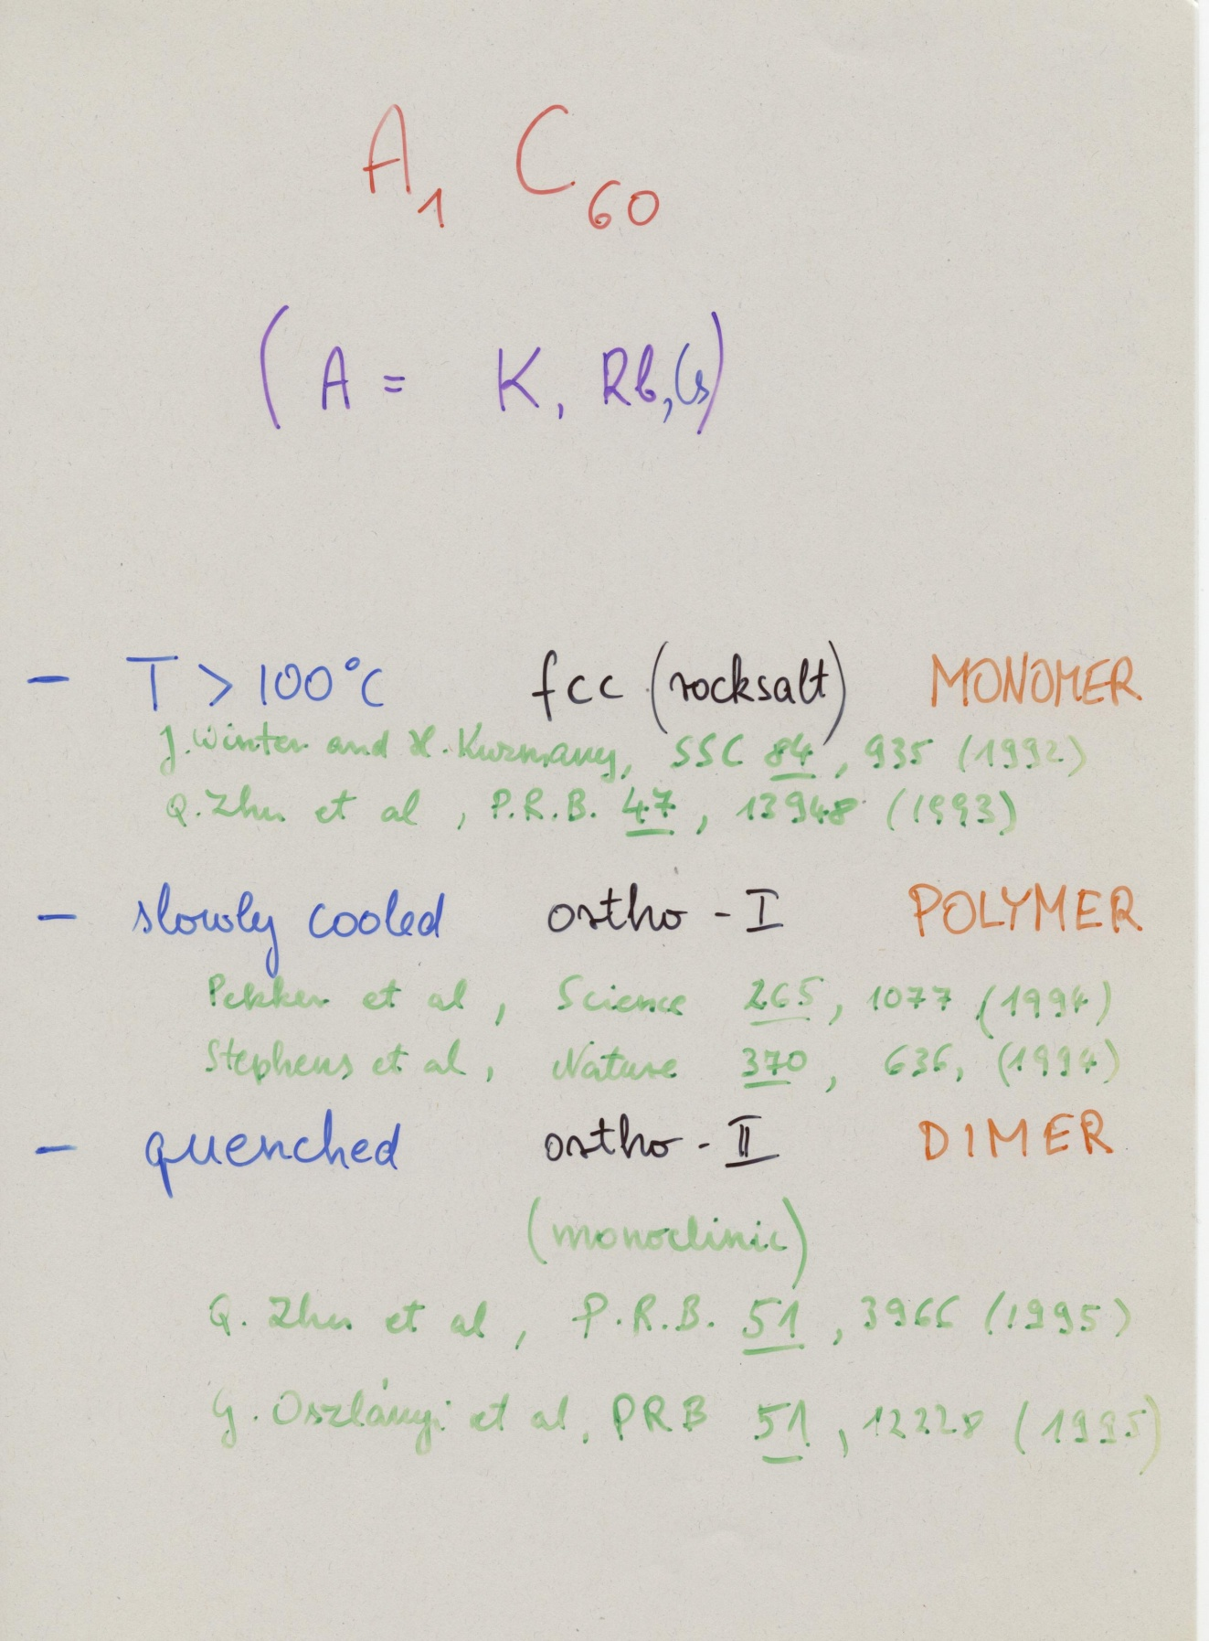

Slide 55
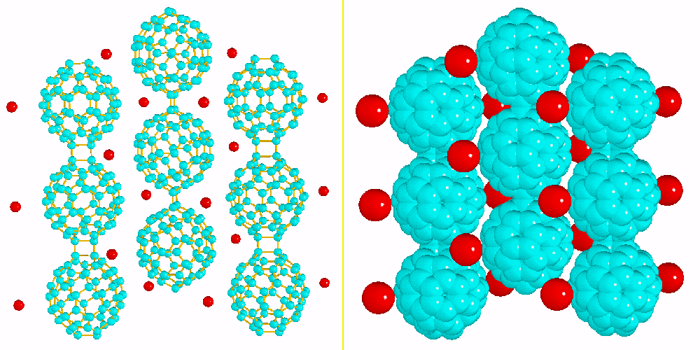
[2+2] cikloaddíció
D_{2h}
C₆₀ ionos polimerek
A₁C₆₀
9.14 Å
: A: alkáli atom (Na, K, Rb, Cs)

Slide 63
Pekker et al.

Slide 66
1D – 2D

Slide 67
Kováts Éva PhD értekezés, 2006

Slide 68
?

Slide 71
C₆₀ kubán
(C₆₀ cubane)

Slide 72
Kováts Éva PhD értekezés, 2006

Slide 73
Kováts Éva PhD értekezés, 2006

Slide 74
„rotor – sztátor” rendszer
Kováts Éva PhD értekezés, 2006

Slide 76
Endohedral fullerenes

Slide 77
N @ C₆₀
Sc @ C₈₂

